Slide 1
THAM LUẬN
XÂY DỰNG VĂN HÓA DOANH NGHIỆP
CÔNG TY CHẾ BIẾN KHÍ VŨNG TÀU

Slide 2
VĂN HÓA
Tại sao nước Việt Nam “4000 năm văn hiến”, “rừng vàng biển bạc”, “con người thông minh, cần cù”, … mà vẫn là một nước “nhược tiểu” ?
VIỆT NAM | NHẬT BẢN
Thiên nhiên ưu đãi, 4 mùa “mưa thuận gió hòa” | Thiên tai thường xuyên : động đất, sóng thần.
“Rừng vàng, biển bạc” | Rất ít tài nguyên thiên nhiên
Nước nông nghiệp “theo hướng hiện đại”, | Nước công nghiệp phát triển với nền KHCN hàng đầu thế giới
GDP : 2000 USD/người Nền kinh tế dựa vào gia công và bán tái nguyên | GDP : 40.000 USD/người Nền kinh tế chủ yếu dựa vào CN/NN công nghệ cao

Slide 3
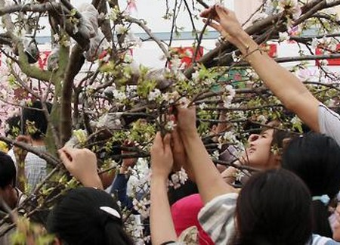
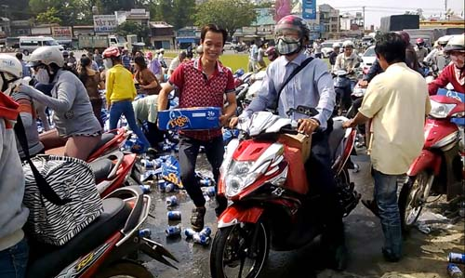
VĂN HÓA
Lễ hội hoa anh đào ở HN
“cướp bia” ở Đồng Nai

Slide 4
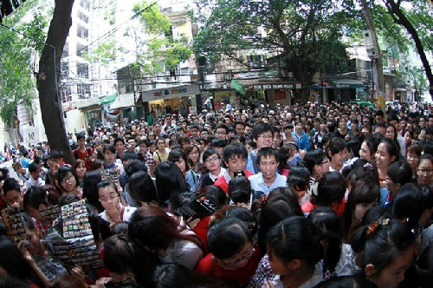
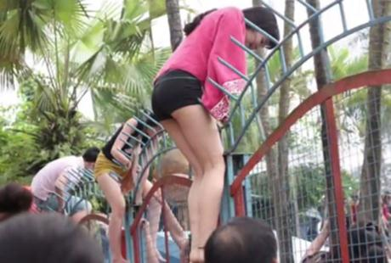
VĂN HÓA
Shusi giá rẻ tại HN
Bơi miễn phí tại Hồ Tây

Slide 5
VĂN HÓA
Văn hóa phản ánh và thể hiện một cách tổng quát, sống động mọi mặt của cuộc sống (của mỗi cá nhân và của mỗi cộng đồng), đã diễn ra trong quá khứ, cũng như đang diễn ra trong hiện tại, qua hàng bao nhiêu thế kỷ nó đã cấu thành nên một hệ thống các giá trị, truyền thống, thẩm mỹ và lối sống. Dựa trên đó, từng dân tộc khẳng định bản sắc riêng của mình
UNESCO
Làm thầy thuốc mà lầm, thì giết một người
Làm thầy địa lý mà lầm, thì giết một họ
Làm chính trị mà lầm, thì giết một nước
Làm văn hóa mà lầm, thì giết cả một thế hệ
Lão Tử

Slide 6
VĂN HÓA
Mười điều bi ai của dân tộc VN – Phan Châu Trinh
Trong khi người nước ngoài có chí cao, dám chết vì việc nghĩa, vì lợi dân ích nước; thì người nước mình tham sống sợ chết, chịu kiếp sống nhục nhã đọa đày.
Trong khi người ta dẫu sang hay hèn, nam hay nữ ai cũng lo học lấy một nghề; thì người mình chỉ biết ngồi không ăn bám.
Trong khi họ có óc phiêu lưu mạo hiểm, dám đi khắp thế giới mở mang trí óc; thì ta suốt đời chỉ loanh quanh xó bếp, hú hí với vợ con.
Trong khi họ có tinh thần đùm bọc, thương yêu giúp đỡ lẫn nhau; thì ta lại chỉ quen thói giành giật, lừa đảo nhau vì chữ lợi.
Trong khi họ biết bỏ vốn lớn, giữ vững chữ tín trong kinh doanh làm cho tiền bạc lưu thông, đất nước ngày càng giàu có; thì ta quen thói bất nhân bất tín, cho vay cắt cổ, ăn quỵt vỗ nợ, để tiền bạc, đất đai trở thành vô dụng.

Slide 7
VĂN HÓA
Mười điều bi ai của dân tộc VN – Phan Châu Trinh
Trong khi họ biết tiết kiệm tang lễ, cư xử hợp nghĩa với người chết thì ta lo làm ma chay cho lớn, đến nỗi nhiều gia đình bán hêt ruộng trâu.
Trong khi họ ra sức cải tiến, phát minh, máy móc ngày càng tinh xảo; thì ta đầu óc thủ cựu, ếch ngồi đáy giếng, không có gan đua chen thực nghiệp.
Trong khi họ giỏi tổ chức công việc, sắp xếp giờ nghỉ giờ làm hợp lý; thì ta chỉ biết chơi bời, rượu chè cờ bạc, bỏ bê công việc
Trong khi họ biêt gắng gỏi tự lực tự cường, tin ở bản thân; thì ta chỉ mê tín nơi mồ mả, tướng số, việc gì cũng cầu trời khấn Phật
Trong khi họ làm việc quan cốt ích nước lợi dân, đúng là “đày tớ” của dân, được dân tín nhiệm; thì ta lo xoay sở chức quan để no ấm gia đình, vênh vang hoang phí, vơ vét áp bức dân chúng.

Slide 8
VĂN HÓA DOANH NGHIỆP
Sứ mệnh, triết lý kinh doanh, tầm nhìn
Sản phẩm : thương hiệu, tính đặc thù
Cách thức hoạt động của doanh nghiệp :
Phong cách lãnh đạo
Phong cách, thói quen làm việc của NLĐ
Hệ thống quy chế liên quan đến SXKD
…
Lịch sử hình thành, các cá nhân mang tính biểu tượng và những câu chuyện truyền lại.
Hệ thống quan hệ giao tiếp, ứng xử :
Giao tiếp ứng xử nội bộ
Giao tiếp, ứng xử với khách hàng, đối tác
…

Slide 9
VĂN HÓA
Văn hóa doanh nghiệp quyết định sự trường tồn và phát triển của doanh nghiệp
“Gieo hành động, gặt thói quen
Gieo thói quen, gặt tính cách
Gieo tính cách, gặt số phận”

Slide 10
LÃNH ĐẠO & VĂN HÓA DN
Giai đoạn xây dựng & phát triển
Lãnh đạo là người tạo ra văn hóa Công ty
Lãnh đạo định hình hệ thống giá trị cốt lõi, bản sắc riêng
Lãnh đạo phải truyền tầm nhìn và động lực
Giai đoạn duy trì
Lãnh đạo là người duy trì văn hóa
Có đủ khả năng phát triển cùng Công ty, nhận thấy những hạn chế của mình và tạo điều kiện phát triển đội ngũ lãnh đạo mới
Giai đoạn thay đổi
Lãnh đạo là người khởi xướng thay đổi
Khắc phục tâm lý ngại / lo sợ thay đổi của nhân viên

Slide 11
VĂN HÓA KVT BAN ĐẦU
Không mất đoàn kết nhưng không gắn bó chặt chẽ, bằng mặt mà không bằng lòng, các bộ phận còn rời rạc (12 sứ quân) và phối hợp chưa tốt.
Giao tiếp, ứng xử chưa có chuẩn mực.
Tư tưởng bao cấp, an phận, ngại thay đổi, không dám dấn thân, thiếu ”lửa”.
Chưa chủ động trong công việc, thậm chí là làm đối phó; ít tìm tòi kiến thức, công nghệ mới mang tính đột phá.
Quản trị nhân sự (tuyển dụng, đào tạo, đánh giá, sử dụng, quy hoạch, …) chưa chuyên nghiệp, thiên về cảm tính nên khó đảm bảo công bằng.
Môi trường làm việc lộn xộn, thiếu ngăn nắp, thiếu kỷ cương, thiếu sự kiểm soát của các cấp quản lý. Làm việc hay vui chơi đều thiếu tính chuyên nghiệp, không nhiệt tình.

Slide 12
VĂN HÓA KVT BAN ĐẦU
Chưa thực sự minh bạch, dân chủ (thiên về hình thức).
Hệ thống quản lý còn nặng nề, thủ tục nhiêu khê và còn mang tính đối phó.
Cơ sở vật chất chưa tương xứng với vai trò, vị thế PVGas.
Quản lý theo phong cách chỉ đạo, chứ không phải phong cách tham dự và truyền động lực; nhiều khi lại “ôm việc” mà không “phân quyền” + hậu kiểm. Cán bộ quản lý cũng nể nang, dĩ hòa vi quý mà thiếu quyết liệt, gương mẫu.
Thiếu sự chia sẻ (kiến thức, kinh nghiệm sống) giữa các thế hệ, giữa người đi trước và ng đến sau (thậm chí giấu & giữ kín các “tuyệt chiêu” để chỉ có mình là quan trọng)
Ít giao lưu với các đơn vị, đối tác bên ngoài.
…

Slide 13
XÂY DỰNG VĂN HÓA KVT
Xác định xây dựng & thực hành văn hóa doanh nghiệp là một trong 3 chân kiềng để xây dựng Công ty phát triển bền vững (cùng với xây dựng đội ngũ và hệ thống quản lý)
Tổ chức các lớp về VHDN, mời thầy Giản Tư Trung / PACE về giảng dạy, Cán bộ chủ chốt bắt buộc phải tham gia đầy đủ
Xây dựng Hệ giá trị cốt lõi : Kết nối – Văn minh – Trách nhiệm (GĐ đề xuất, & thảo luận trong Đảng ủy). 3 chữ cái đầu viết tắt của KVT để CBCNV dễ nhớ. Trong đó : Kết nối là giữa nội bộ, giữa các thế hệ, giữa cấp trên với cấp dưới; giữa KVT với bên ngoai; Văn minh gồm Kỷ luật, Hiện đại, Công bằng, Dân chủ, Minh bạch, An toàn; Trách nhiệm : với cấp trên, cấp dưới, với đồng nghiệp, với thế hệ kế thừa, với gia đình và xã hội.

Slide 14
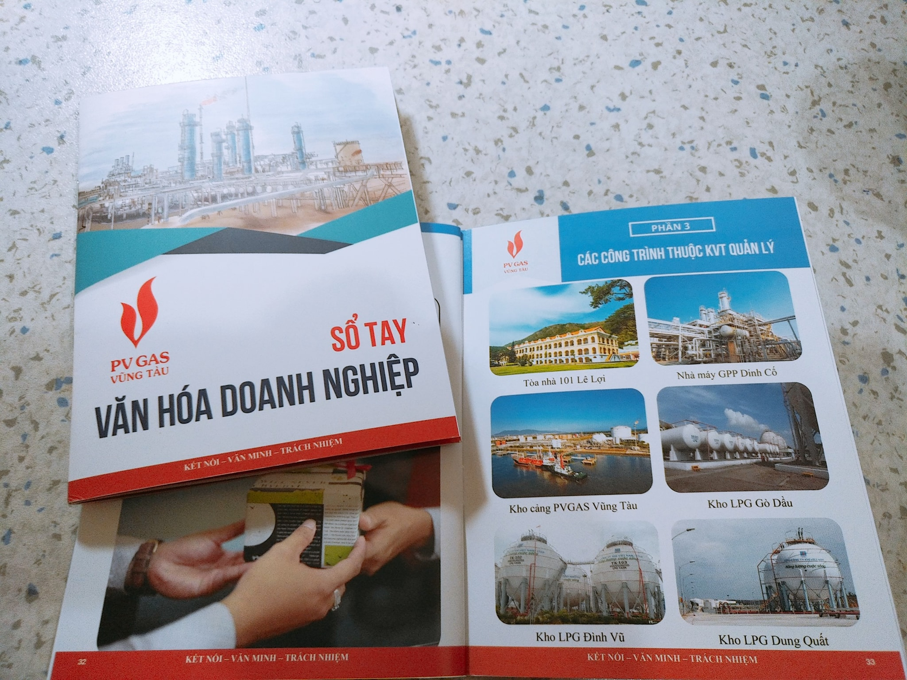
XÂY DỰNG VĂN HÓA KVT
Chi tiết hóa các quy định, chuẩn mực từ 3 giá trị cốt lõi đó, hình thành Sổ tay VHDN (thành lập Tổ soạn thảo, GĐ trực tiếp chủ biên, 2 tuần họp một lần).

Slide 15
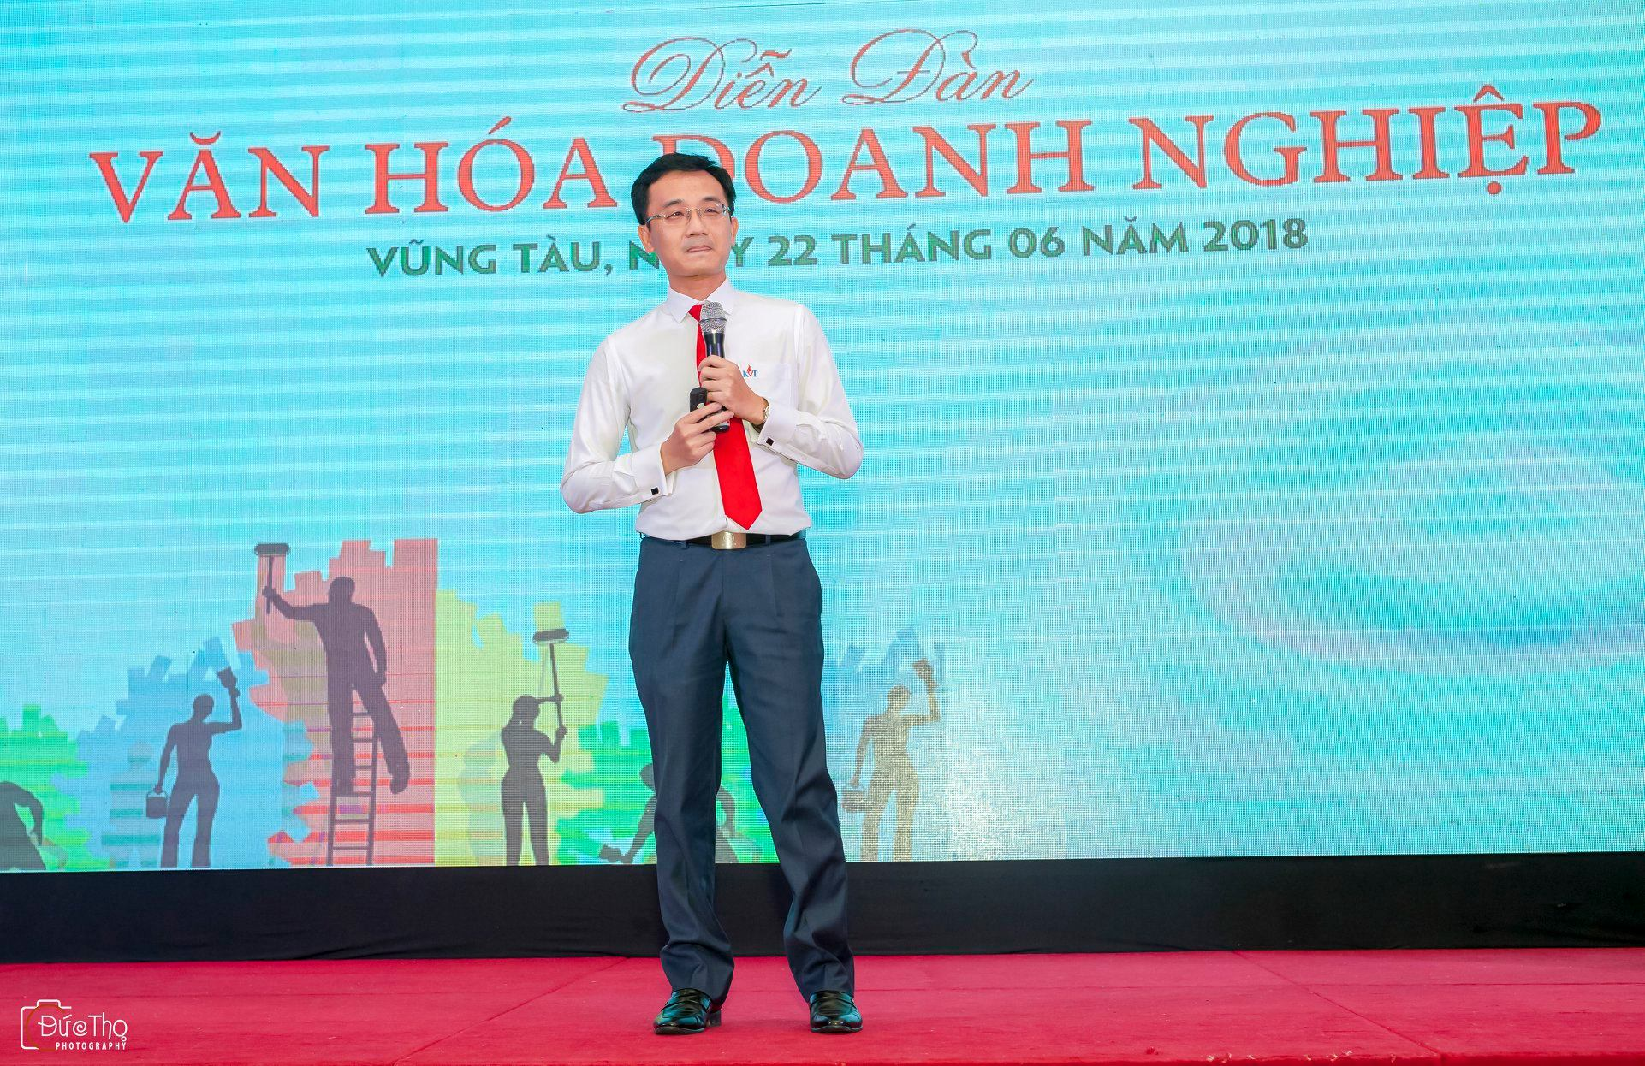
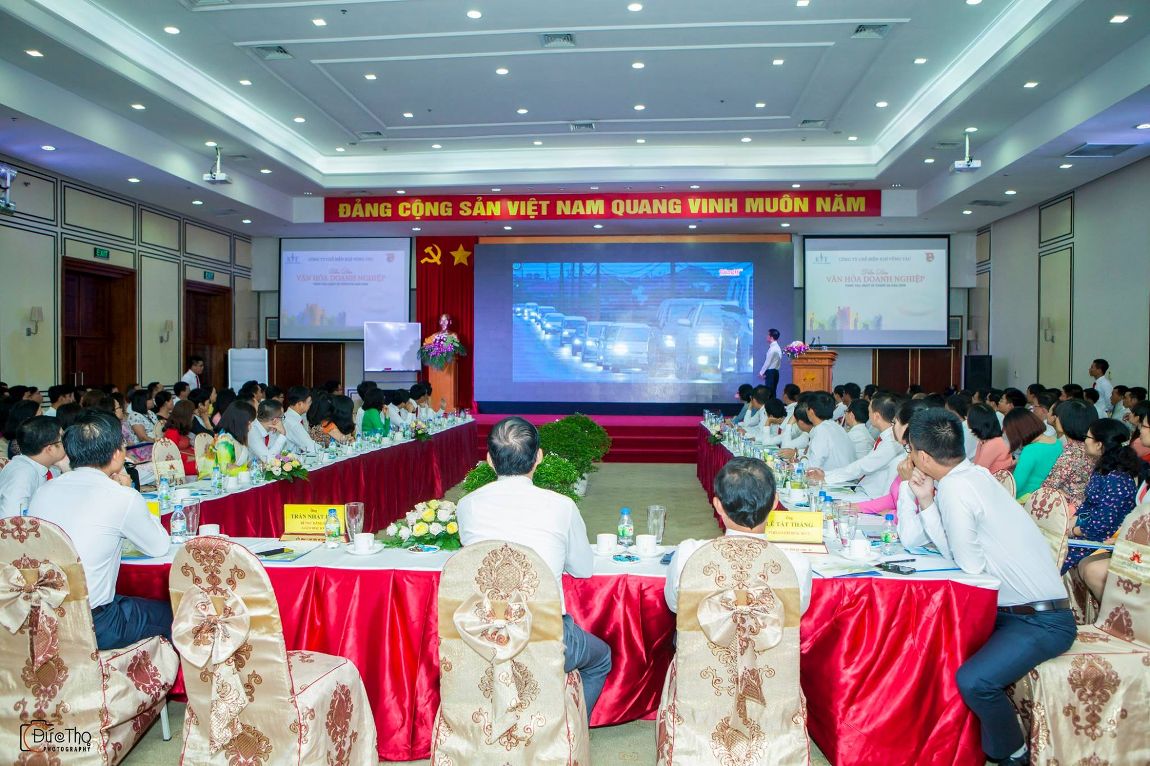
XÂY DỰNG VĂN HÓA KVT
Tổ chức Diễn đàn VHDN hàng năm (toàn thể CBCNV tham dự), trong tất cả các buổi GĐ Công ty trực tiếp đứng thuyết trình và chia sẻ, giải đáp; nhiều nội dung đa dạng : các câu hỏi có thưởng, thảo luận nhóm, các clip vui phản ánh những thói quen, hành vi không chuẩn

Slide 16
XÂY DỰNG VĂN HÓA KVT
Xây dựng các giải pháp, chương trình để cải thiện từng vấn đề :
Tăng cường Kết nối : Các chương trình như team building (quy định không đi cục bộ theo phòng mà theo đăng ký chung cùng Công ty 35 – 80 người / tour); leo núi thứ 7 hàng tuần; KVT league (11 đội bóng trong Công ty đá vòng tròn tính điểm; các giải bóng bàn, tennis, chạy bộ, bơi lội …; tổ chức ăn ca 4 người / bàn mới phục vụ (không ăn khay); tổ chức tham quan & giao lưu học hỏi với các đơn vị bạn, khách hàng; tổ chức về nguồn; các buổi liên hoan, tất niên & gói banh chưng; tổ chức các không gian sinh hoạt chung thay vì riêng tư (dỡ các vách ngăn của CBCC, bàn làm việc không có vách che, …); tổ chức các Hội thảo, diễn đàn với sự tham gia của nhiều người từ vị trí thấp nhất …

Slide 17
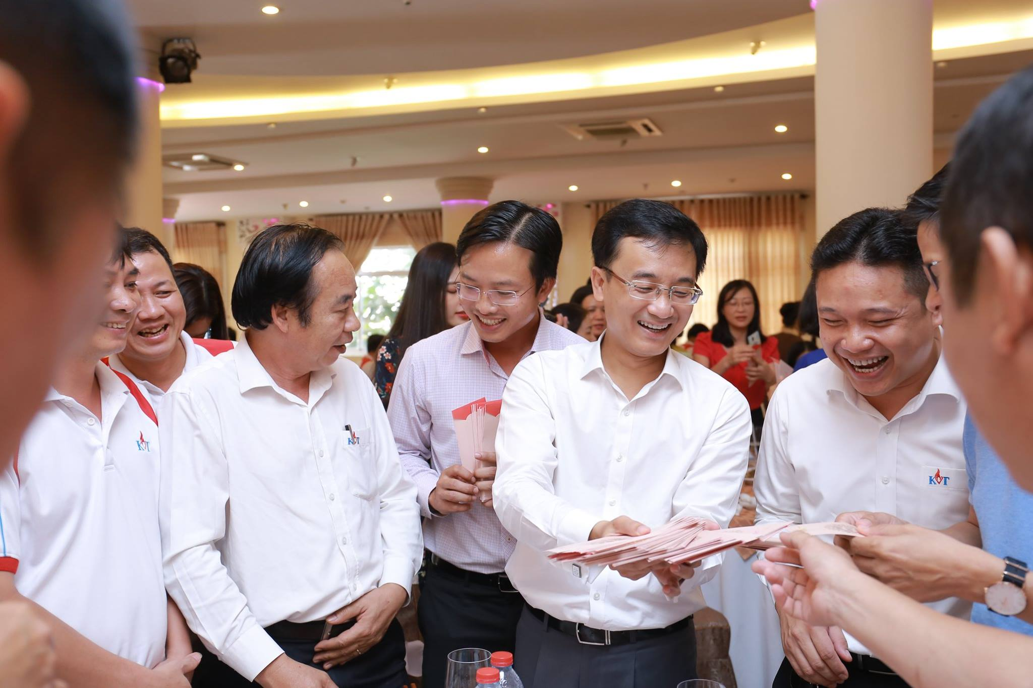
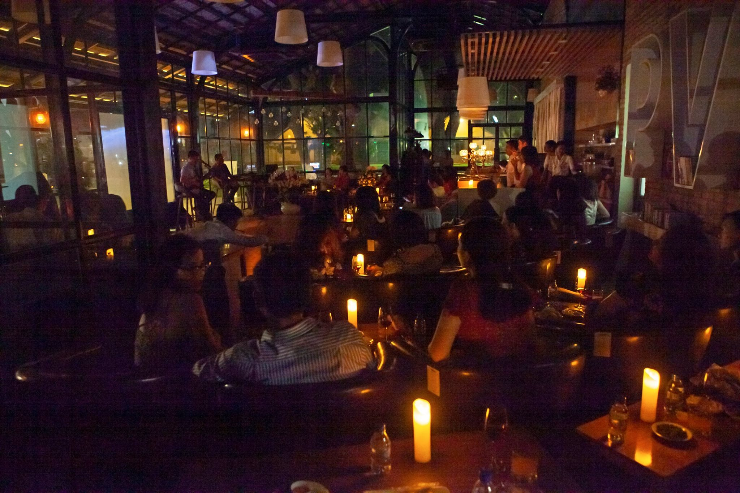
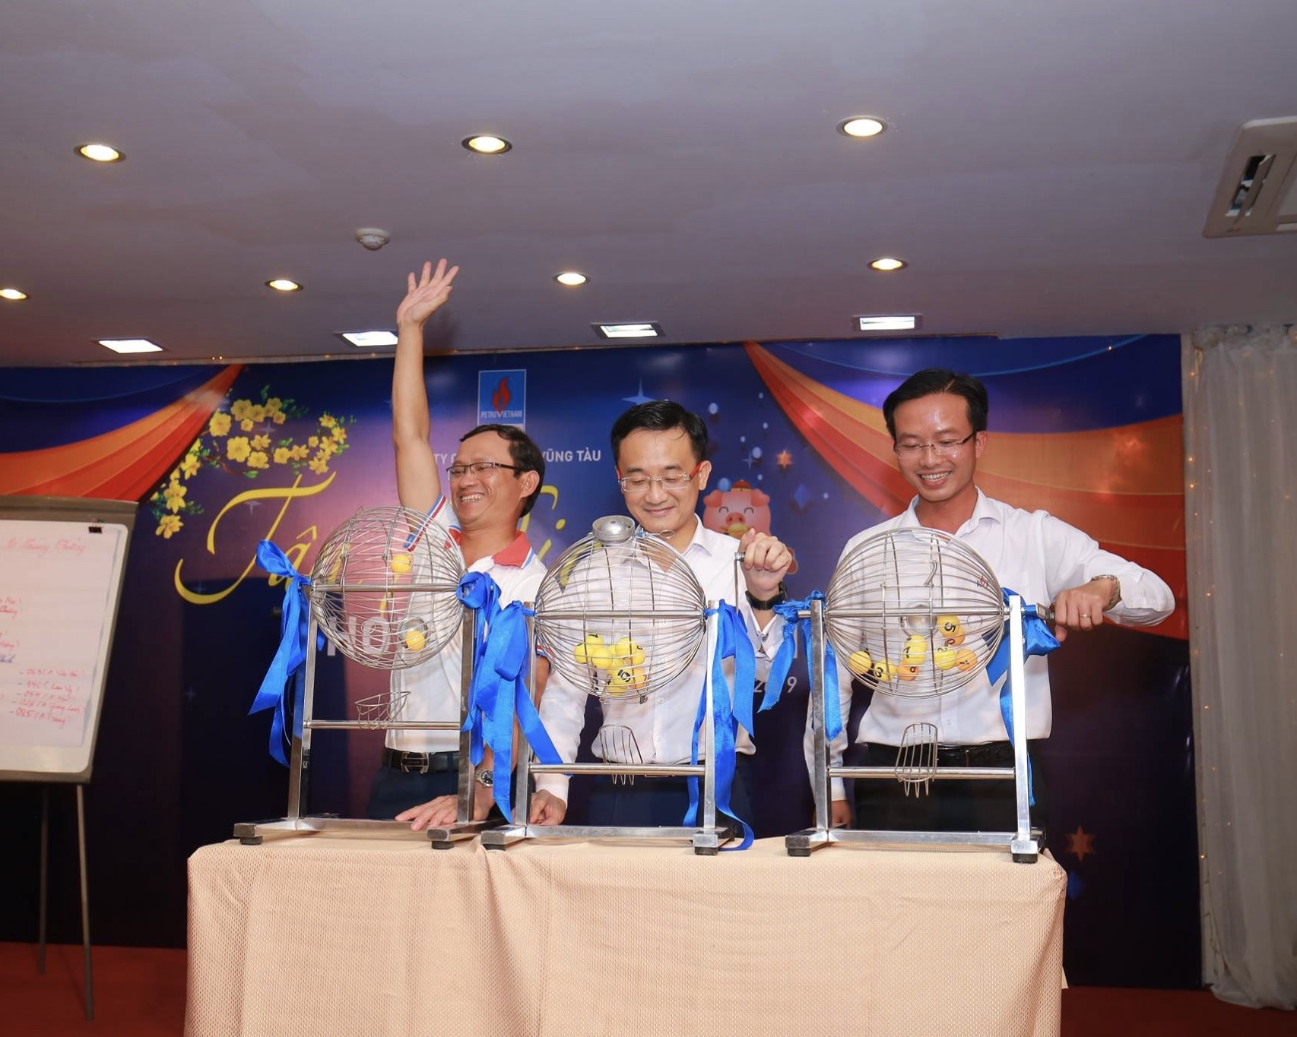
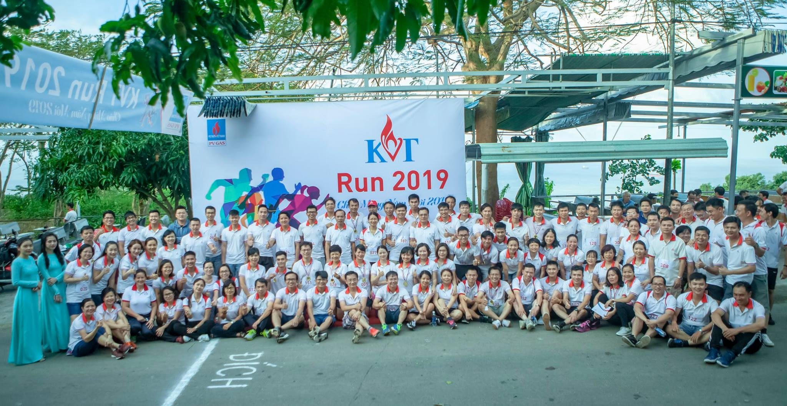
XÂY DỰNG VĂN HÓA KVT

Slide 18
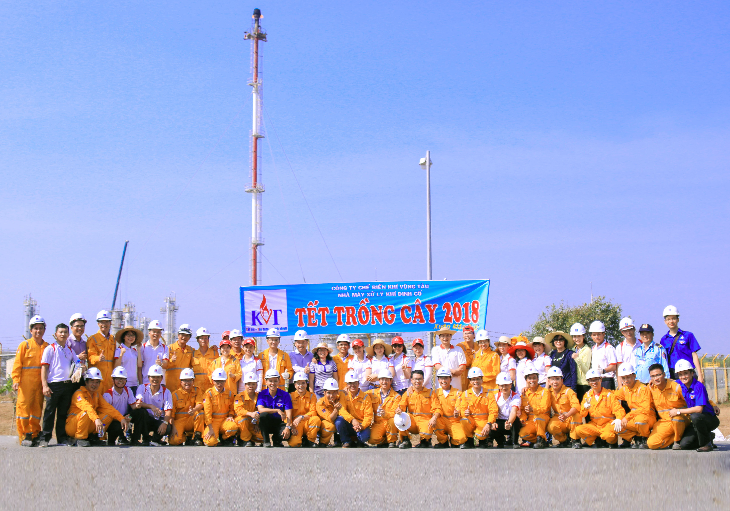
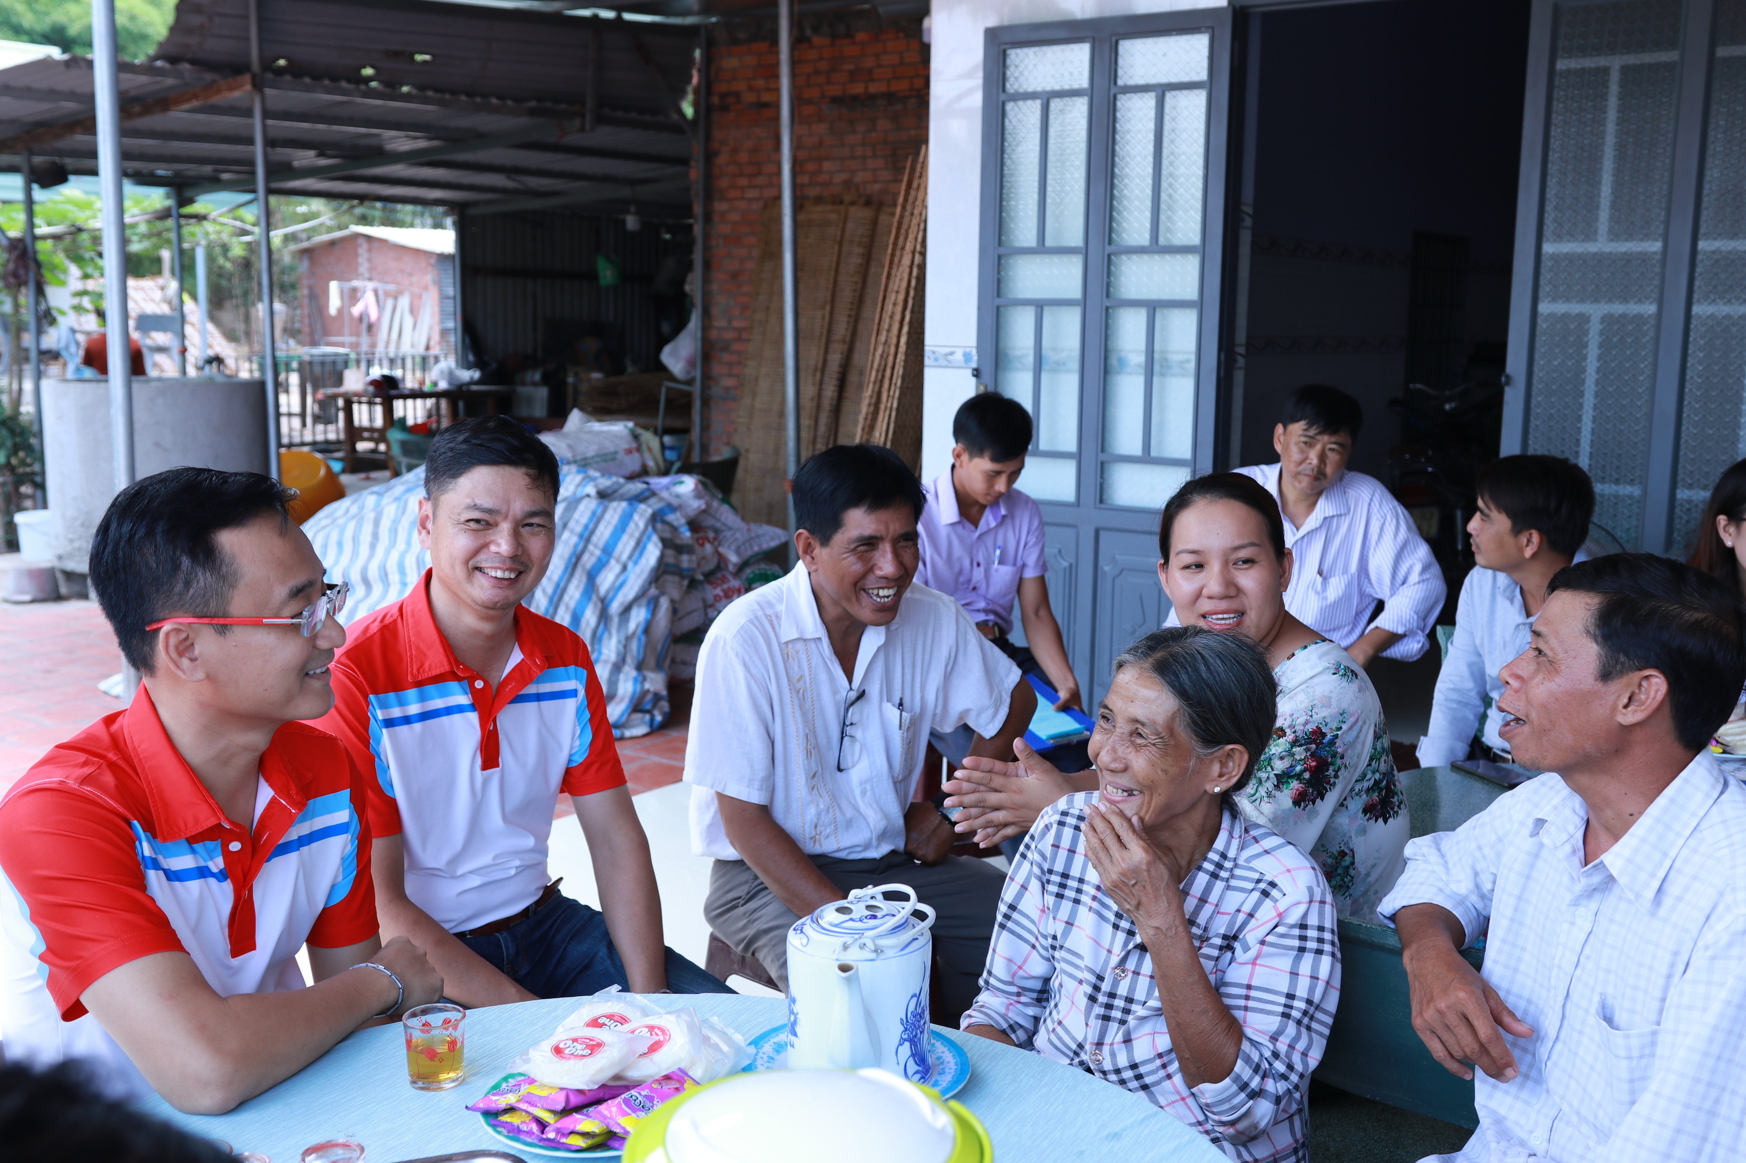
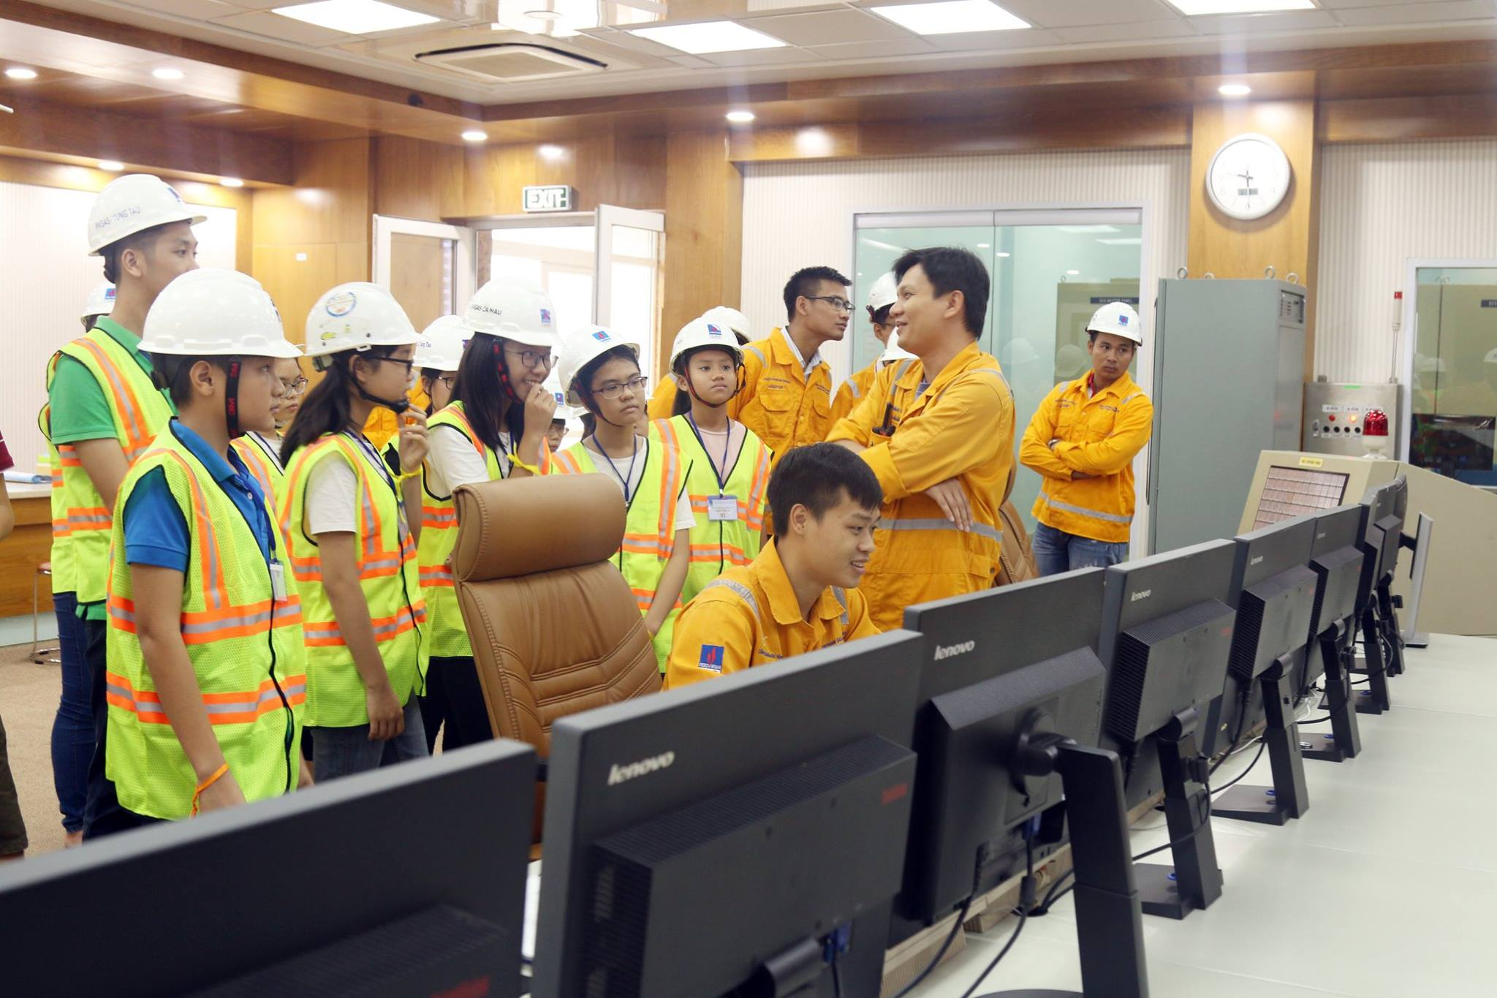
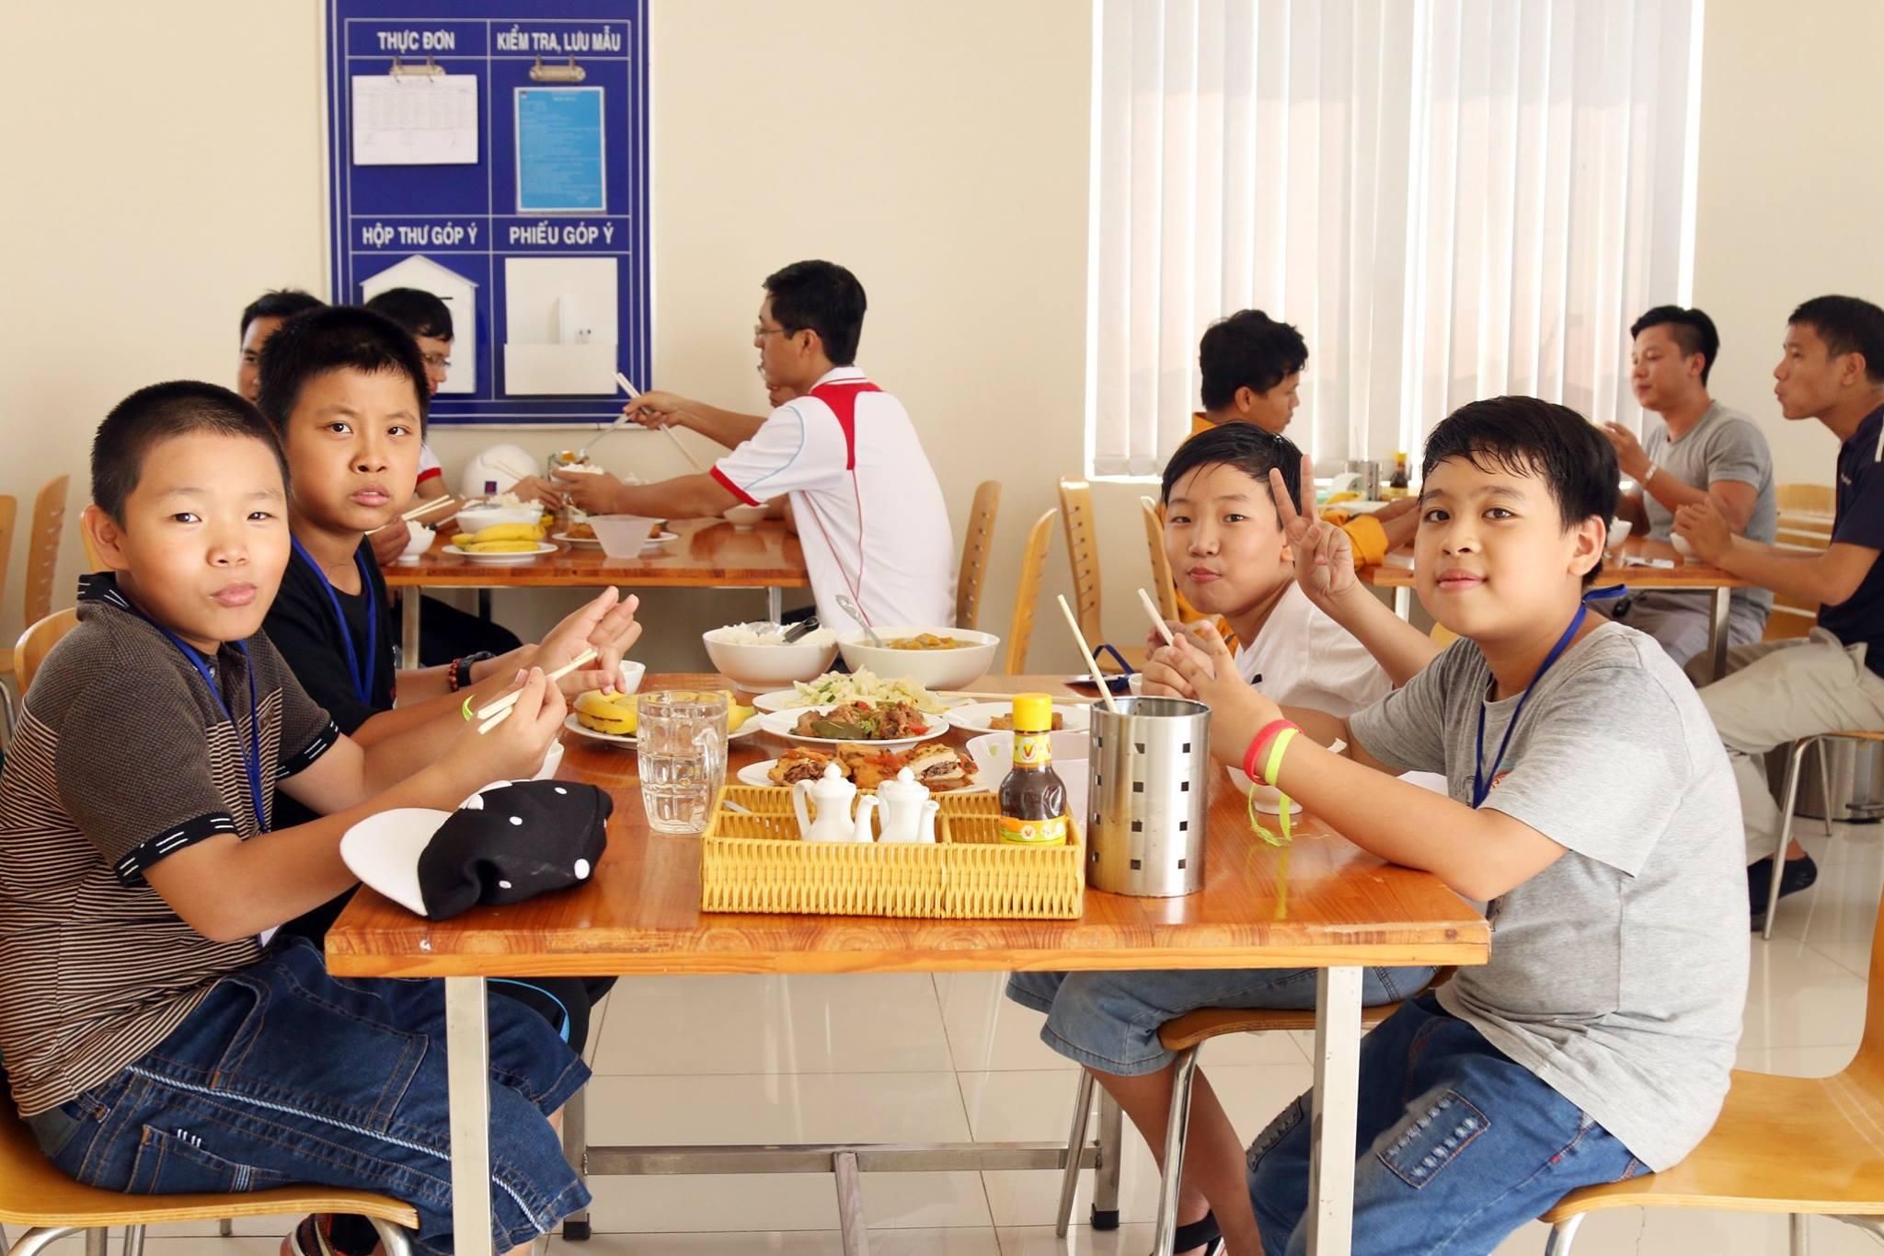
XÂY DỰNG VĂN HÓA KVT

Slide 19
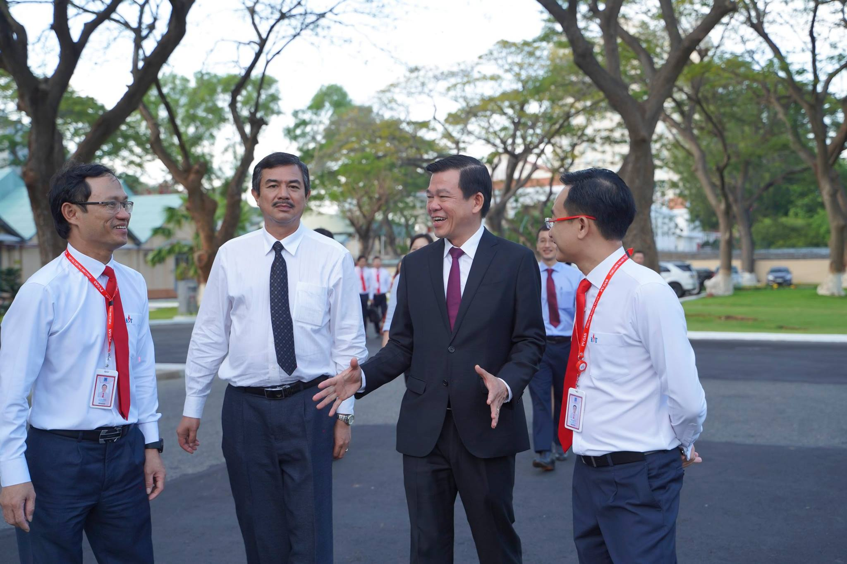
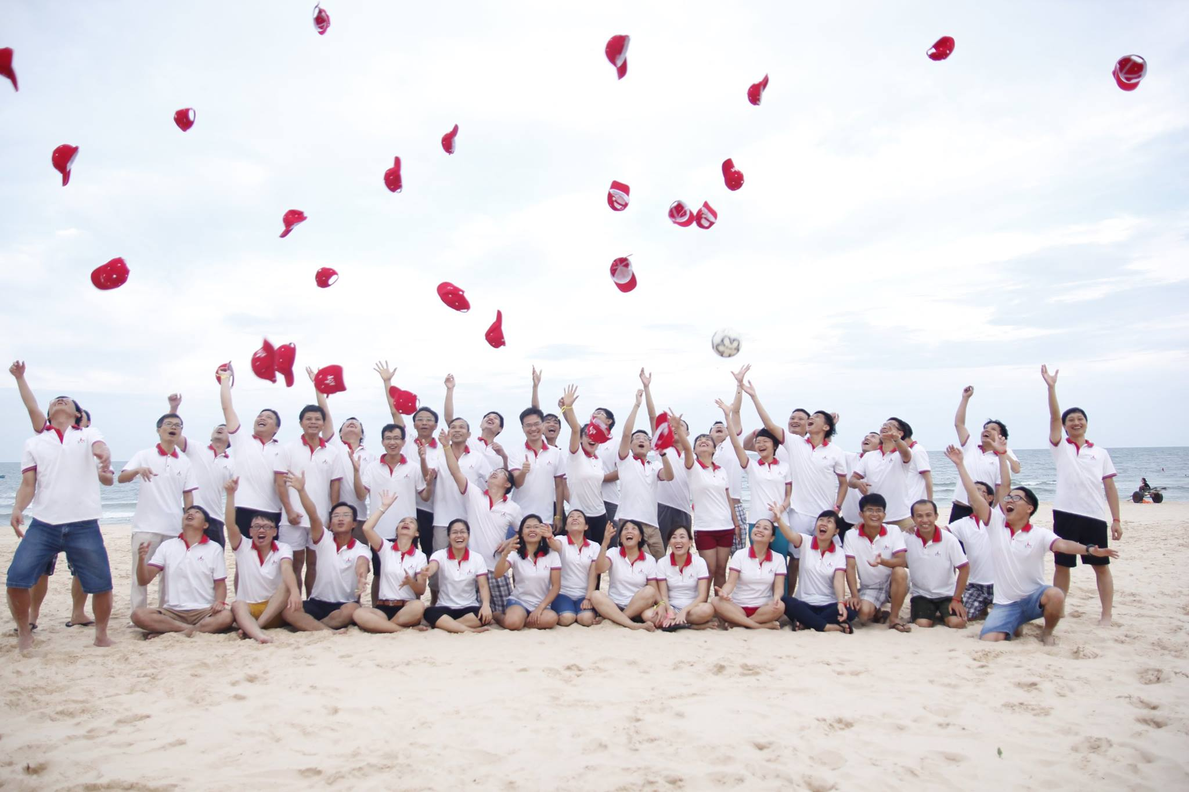
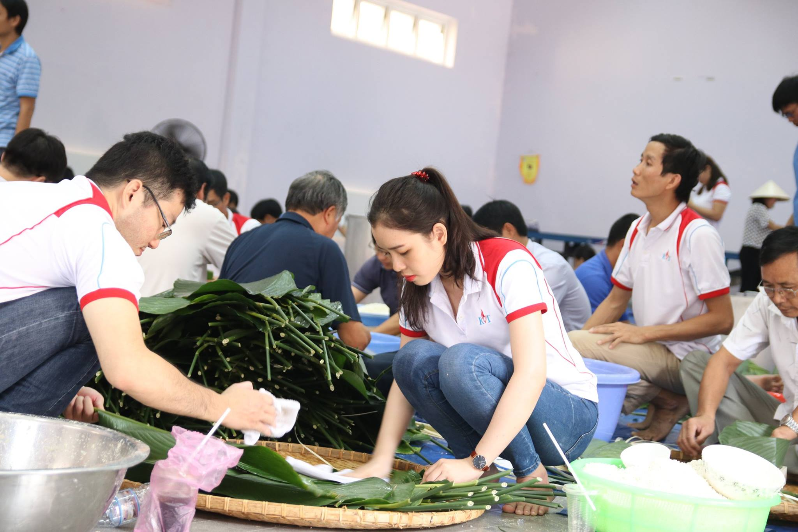
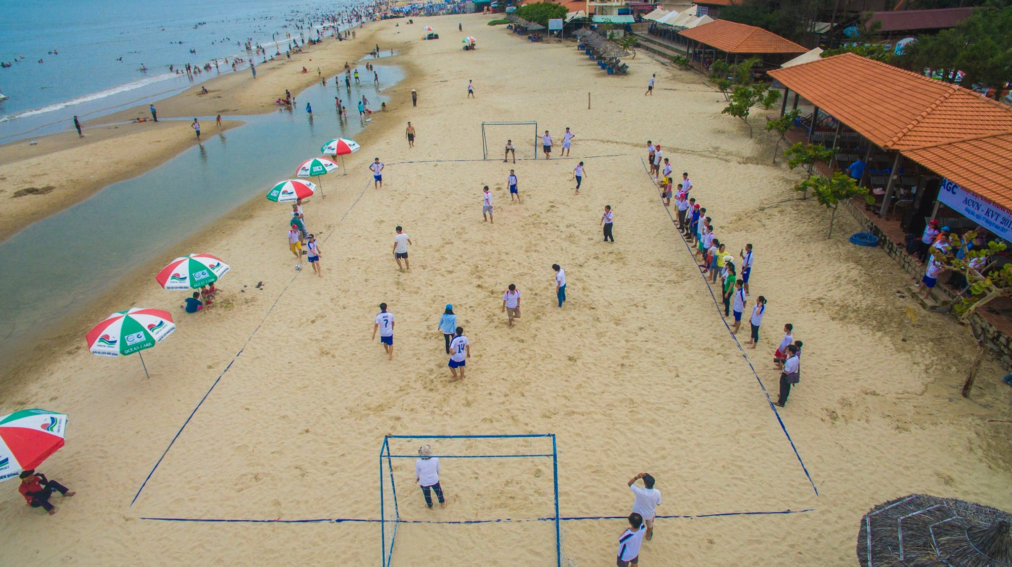
XÂY DỰNG VĂN HÓA KVT

Slide 20
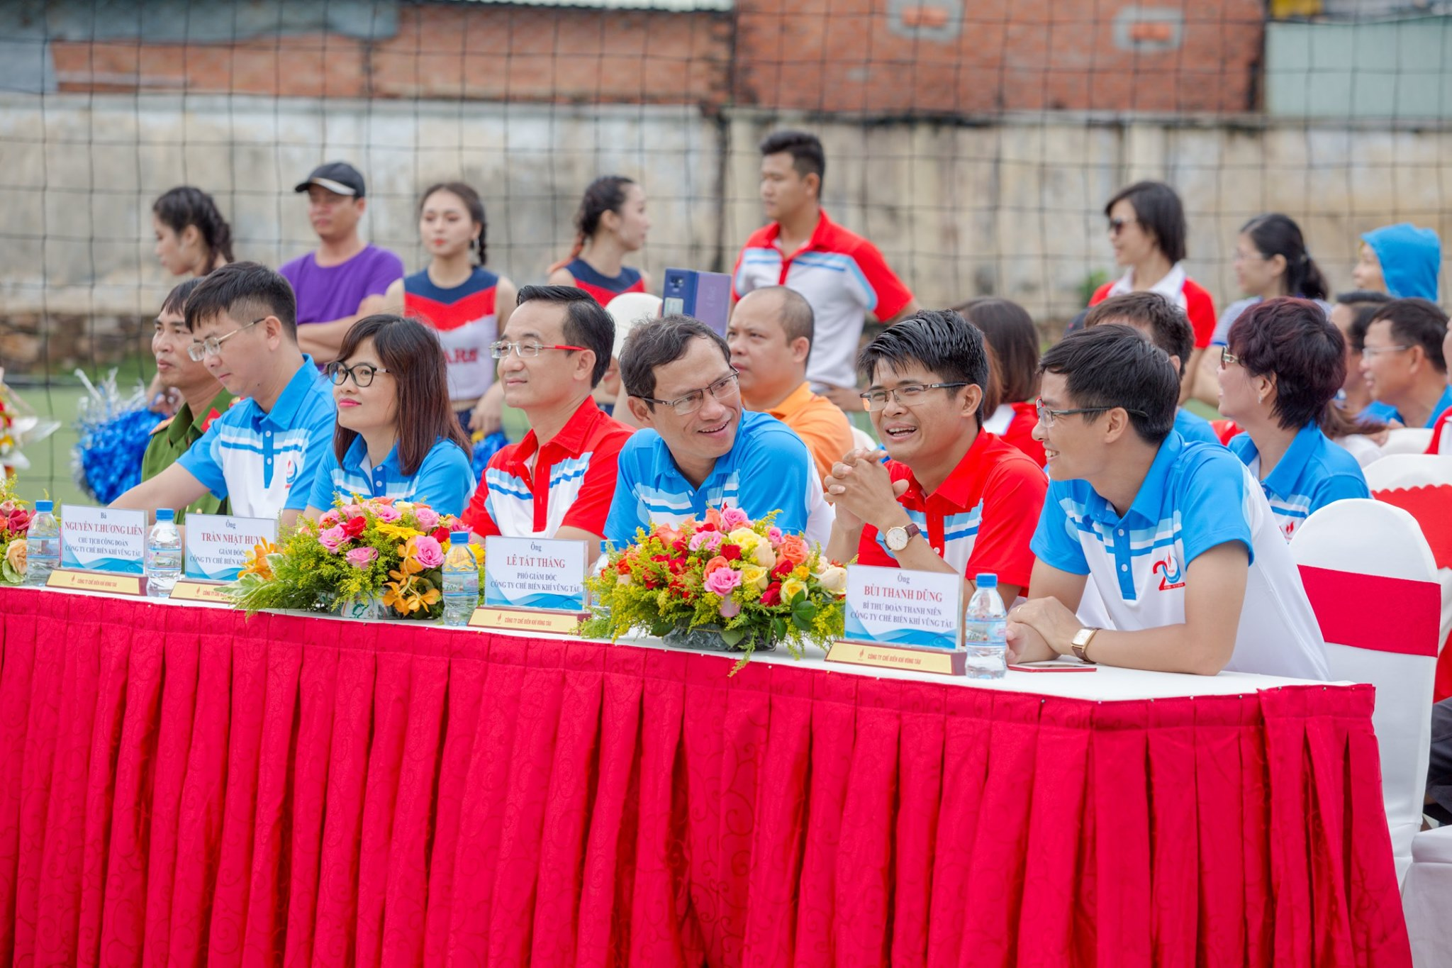
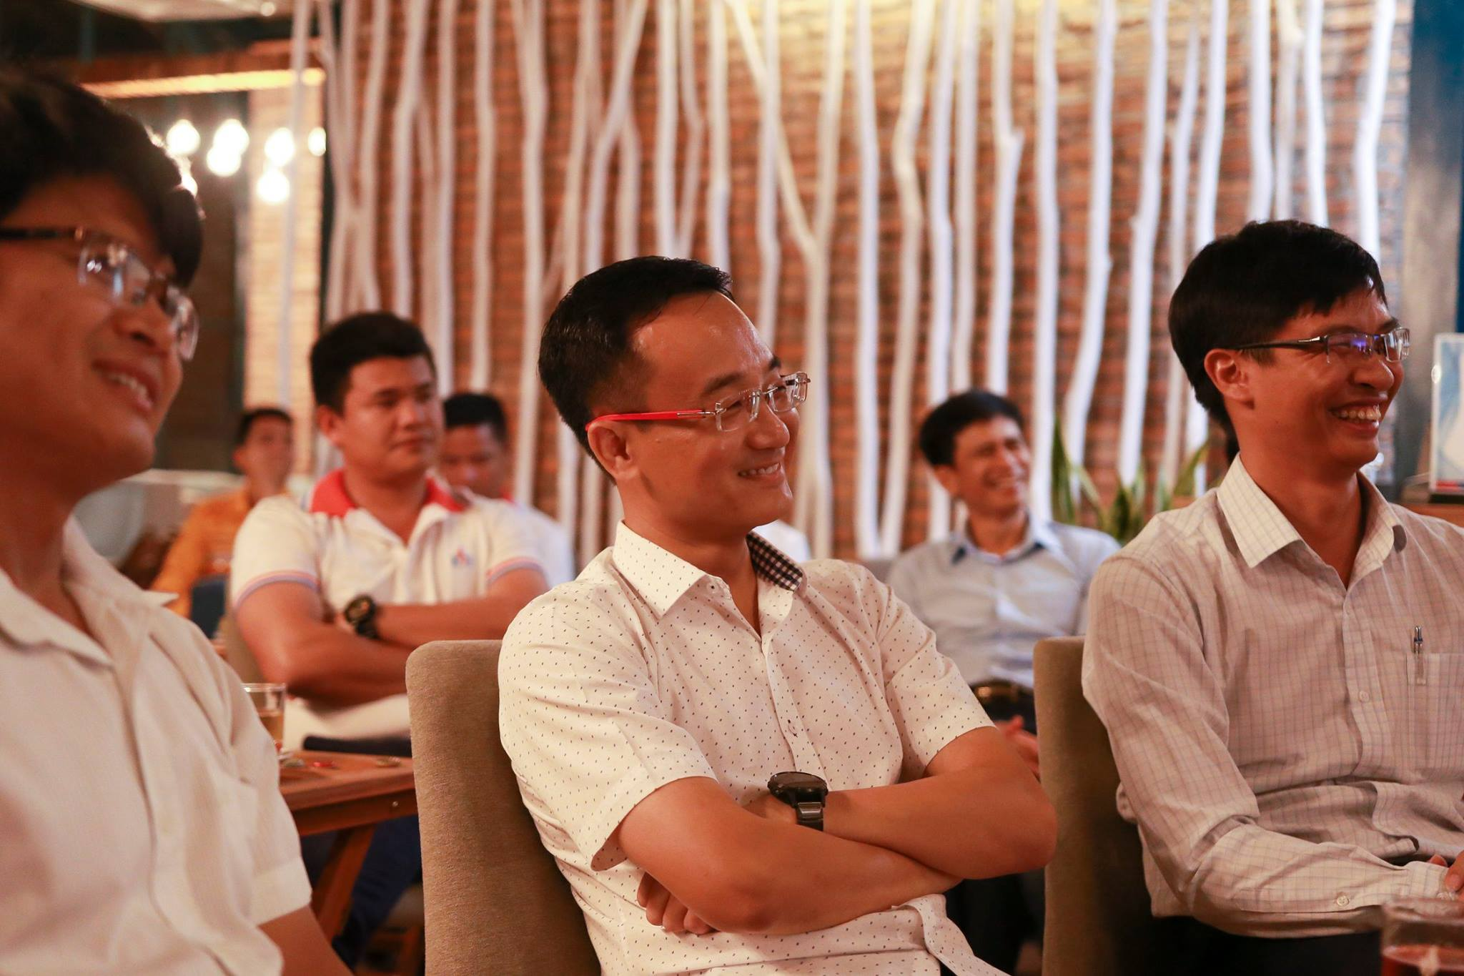
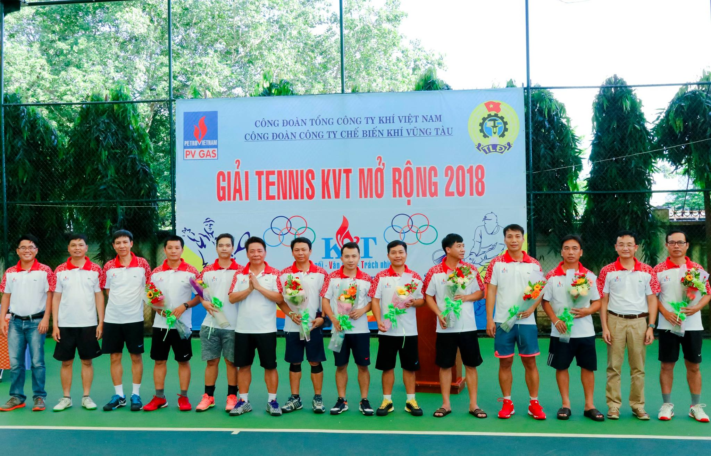
XÂY DỰNG VĂN HÓA KVT

Slide 21
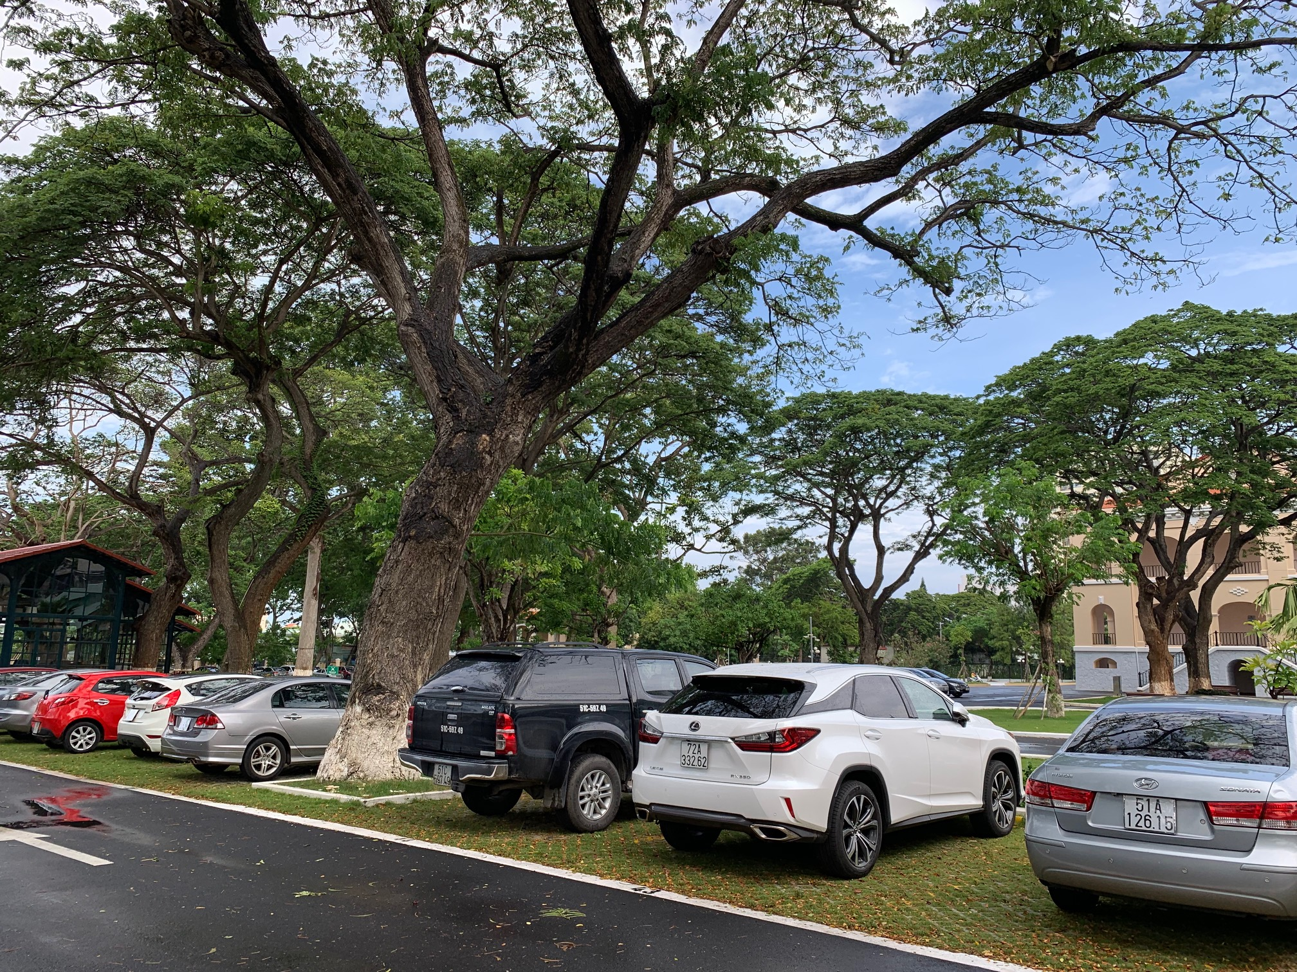
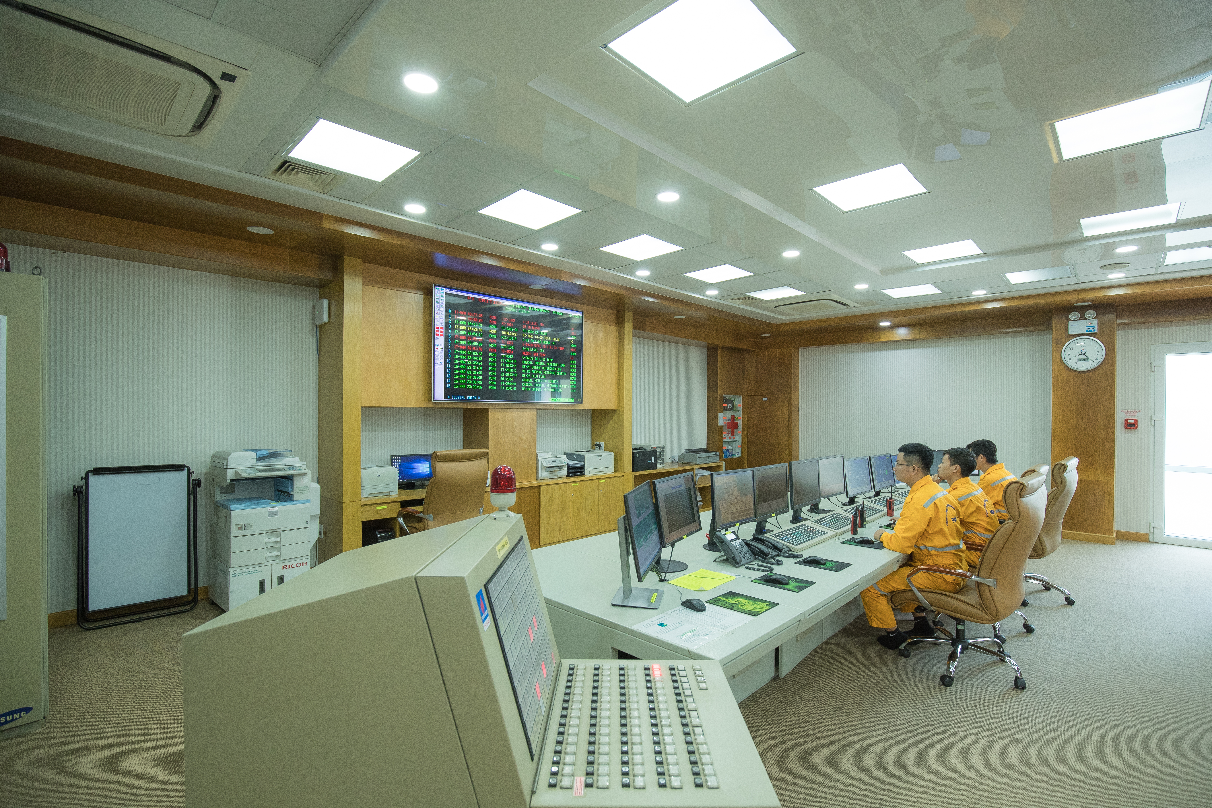
XÂY DỰNG VĂN HÓA KVT
Tăng cường Kỷ luật : Phạt tiền khi đi họp trễ (CBCC 50 k / phút, xích xe khi đậu không đúng quy định sau 5 tháng tuyên truyền nhắc nhở, triển khai mặc đồng phục vào thứ 2 và kiểm soát giờ làm việc (việc riêng ở ngoài phải báo cáo cấp trên), kiểm soát kỷ luật công việc, văn hóa phối hợp thông qua HT quản lý (thời gian góp ý, trả hồ sơ, số việc chậm tiến độ …)

Slide 22
XÂY DỰNG VĂN HÓA KVT
Tăng cường Minh bạch, Dân chủ : Tất cả các BB họp, Nghị quyết từ Đảng ủy, quy hoạch cán bộ, họp giao ban, tổ chức – nhân sự, đào tạo, cử cán bộ đi công tác, … đều gửi toàn thể CBCNV để đọc; mỗi bộ phận sẽ làm việc trực tiếp với GĐ và chủ tịch Công đoàn 1 – 3 lần / năm có KH từ đầu năm để tháo gỡ vướng mắc, giải đáp tâm tư, nguyện vọng (toàn thể CBCNV tham dự); đánh giá CBQL 360 độ; xây dựng diễn đàn nội bộ (nhóm kín trên facebook); đánh giá chất lượng dịch vụ ăn ca, xe, …

Slide 23
XÂY DỰNG VĂN HÓA KVT
Đánh giá nhà ăn | TB 2017 | 2018 |  |  | TB 2018
 |  | QI | QII | QIII
GPP
Tốt | 39% | 62.9% | 38.5% | 48.8% | 50.1%
Khá | 38% | 28.6% | 47.4% | 34.9% | 37.0%
KCTV
Tốt | 35% | 44.0% | 30.4% | 23.3% | 37.0%
Khá | 60% | 45.7% | 52.8% | 48.3% | 50.2%
KĐV
Tốt | 70% | 71.0% | 68.2% | 72.2% | 70.5%
Khá | 30% | 29.0% | 31.8% | 27.8% | 29.5%
KGD
Tốt |  | 71.0% | 78.6% | 92.9% | 80.8%
Khá |  | 29.0% | 21.4% | 7.1% | 19.2%

Slide 24
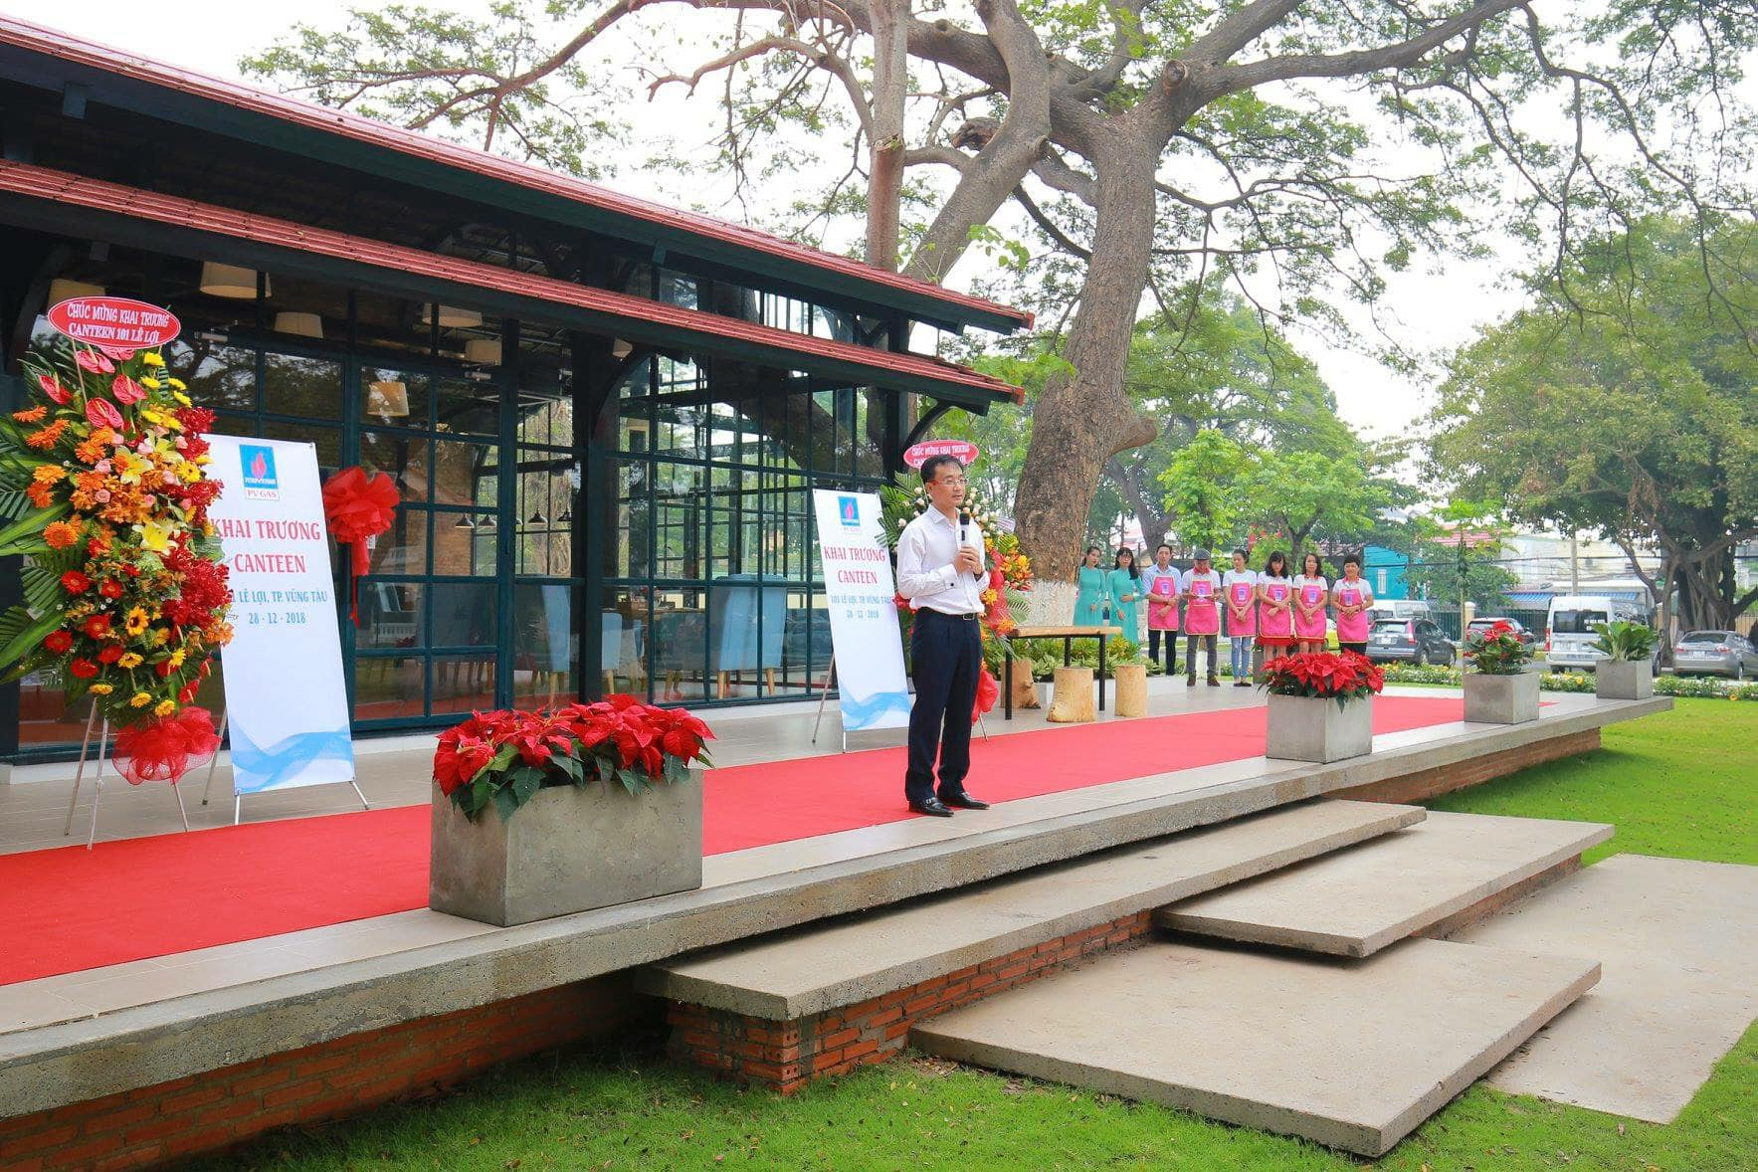
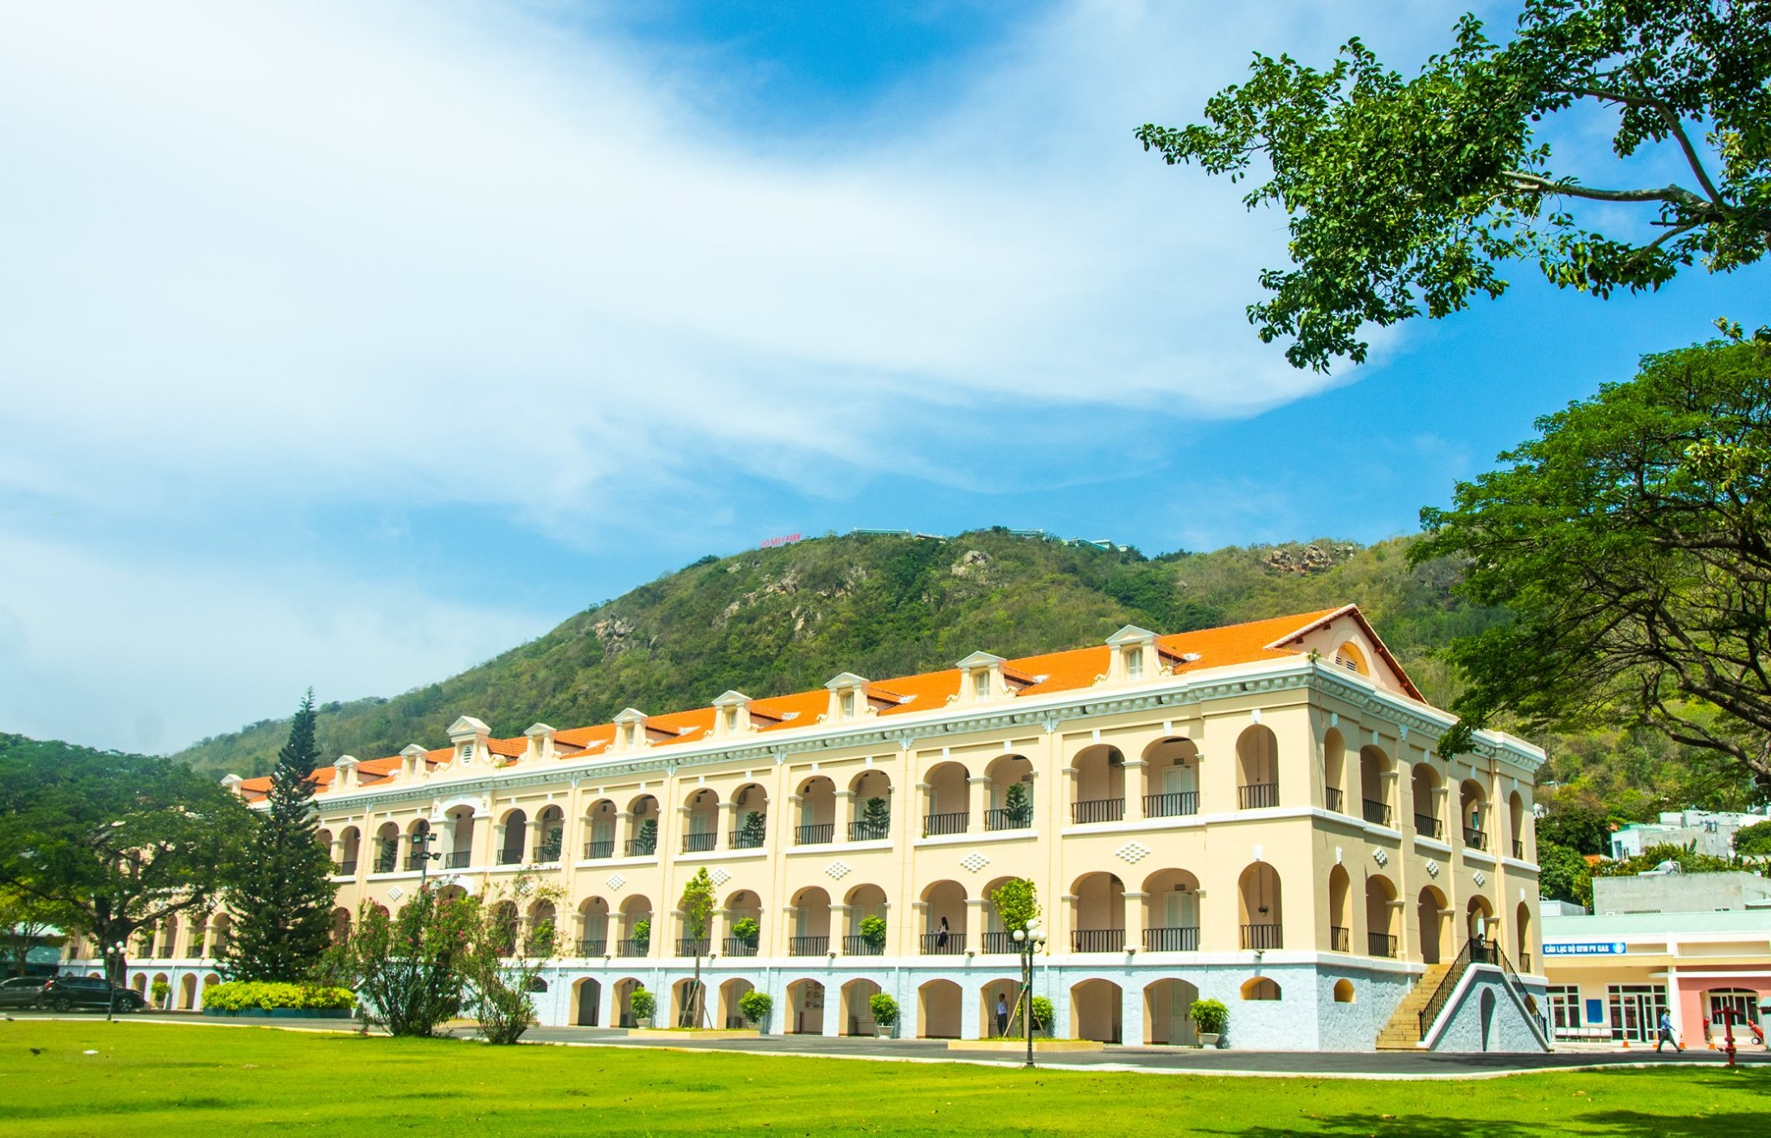
XÂY DỰNG VĂN HÓA KVT
Tăng cường Hiện đại : triển khai 5S; quy hoạch và chỉnh trang lại văn phòng, công sở và các site theo hướng chuyên nghiệp, thông thoang, cởi mở; tin học hóa các tác nghiệp, cắt giảm thủ tục giấy tờ, …

Slide 25
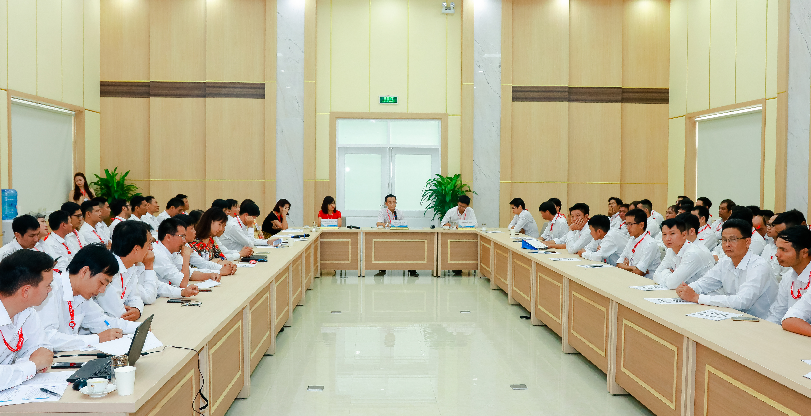
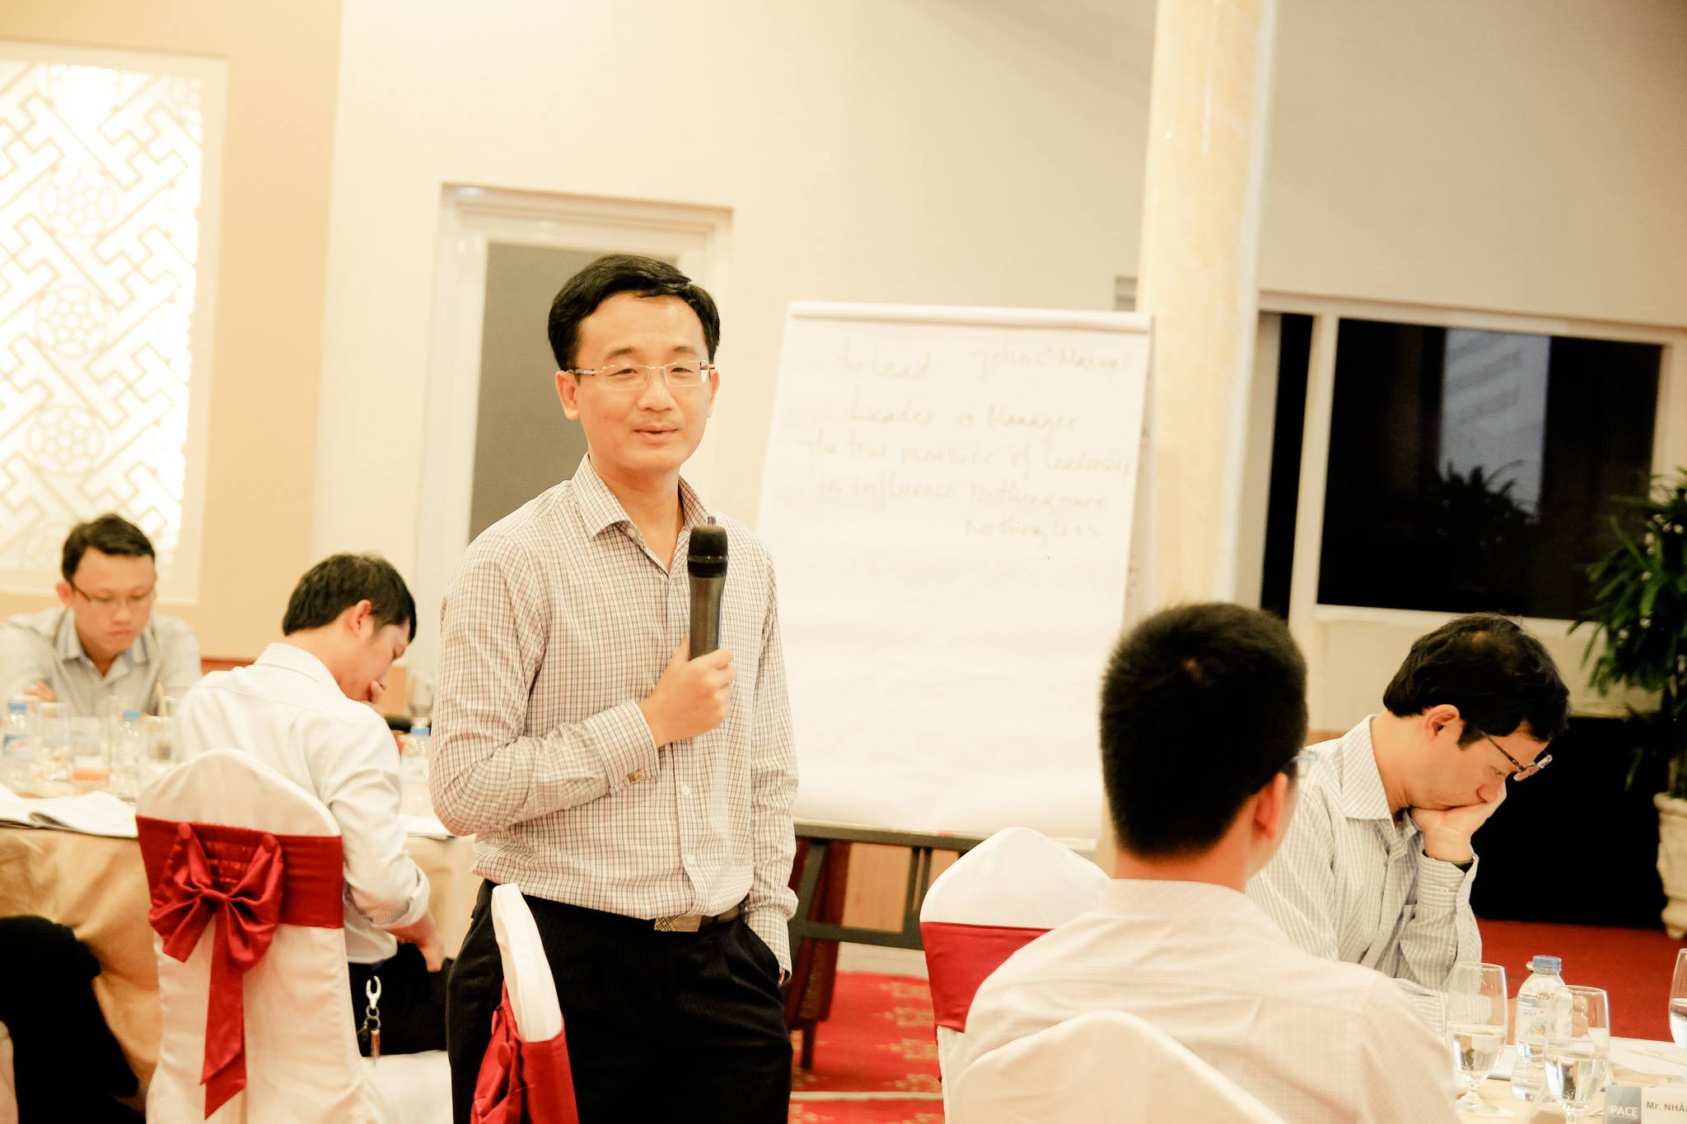
XÂY DỰNG VĂN HÓA KVT
Tăng cường Trách nhiệm : với bản thân (rèn luyện sức khỏe, học tập suốt đời), với xã hội (đóng góp cho các hoạt động thiện nguyện), với đồng nghiệp (tích cực hỗ trợ, phối hợp), với thế hệ sau (đào tạo, dìu dắt), với nhân viên (tạo động lực, tháo gỡ vướng mắc) …

Slide 26
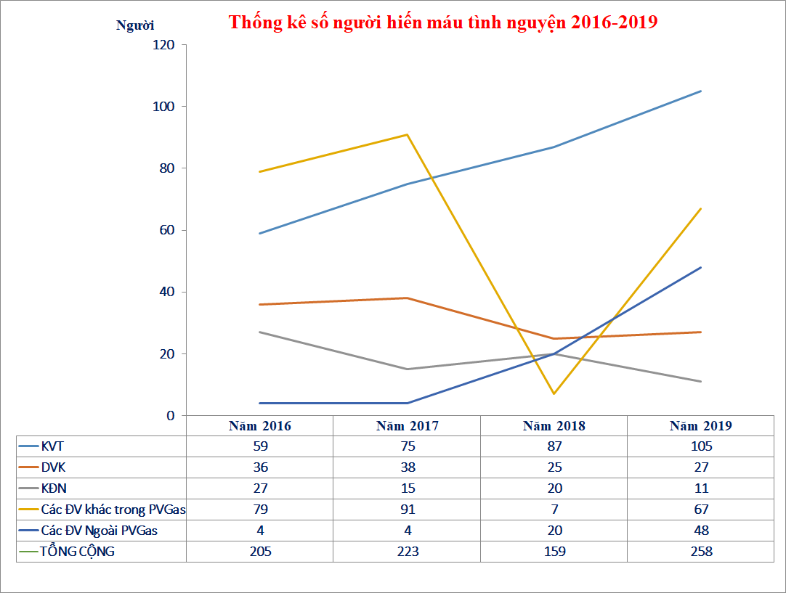
XÂY DỰNG VĂN HÓA KVT

Slide 27
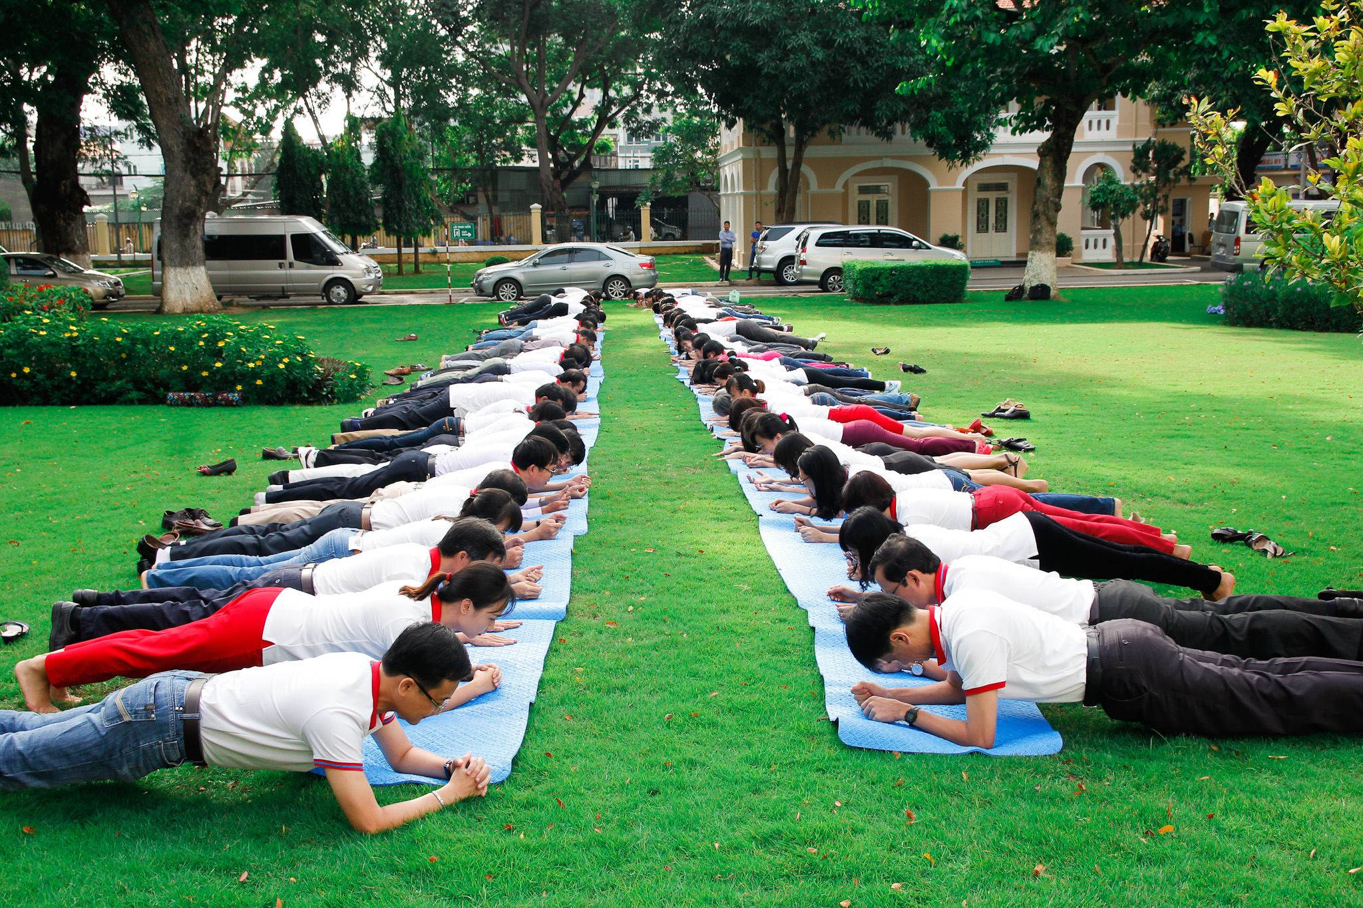
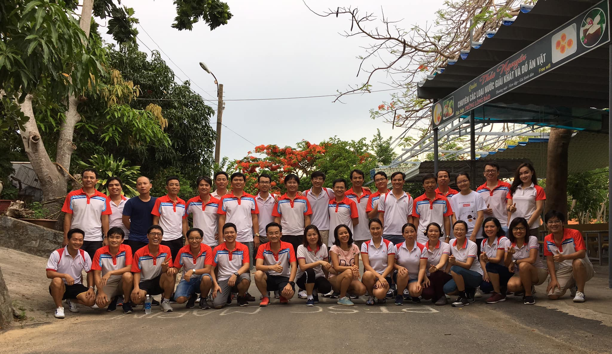
VAI TRÒ LÃNH ĐẠO
Hoạch định : giá trị cốt lõi, các chuẩn mực, quy tắc và giải pháp thực hiện
Truyền thông, tham dự & gương mẫu thực hiện
Uốn nắn & chấn chỉnh cùng với động viên, khen thưởng kịp thời

Slide 28
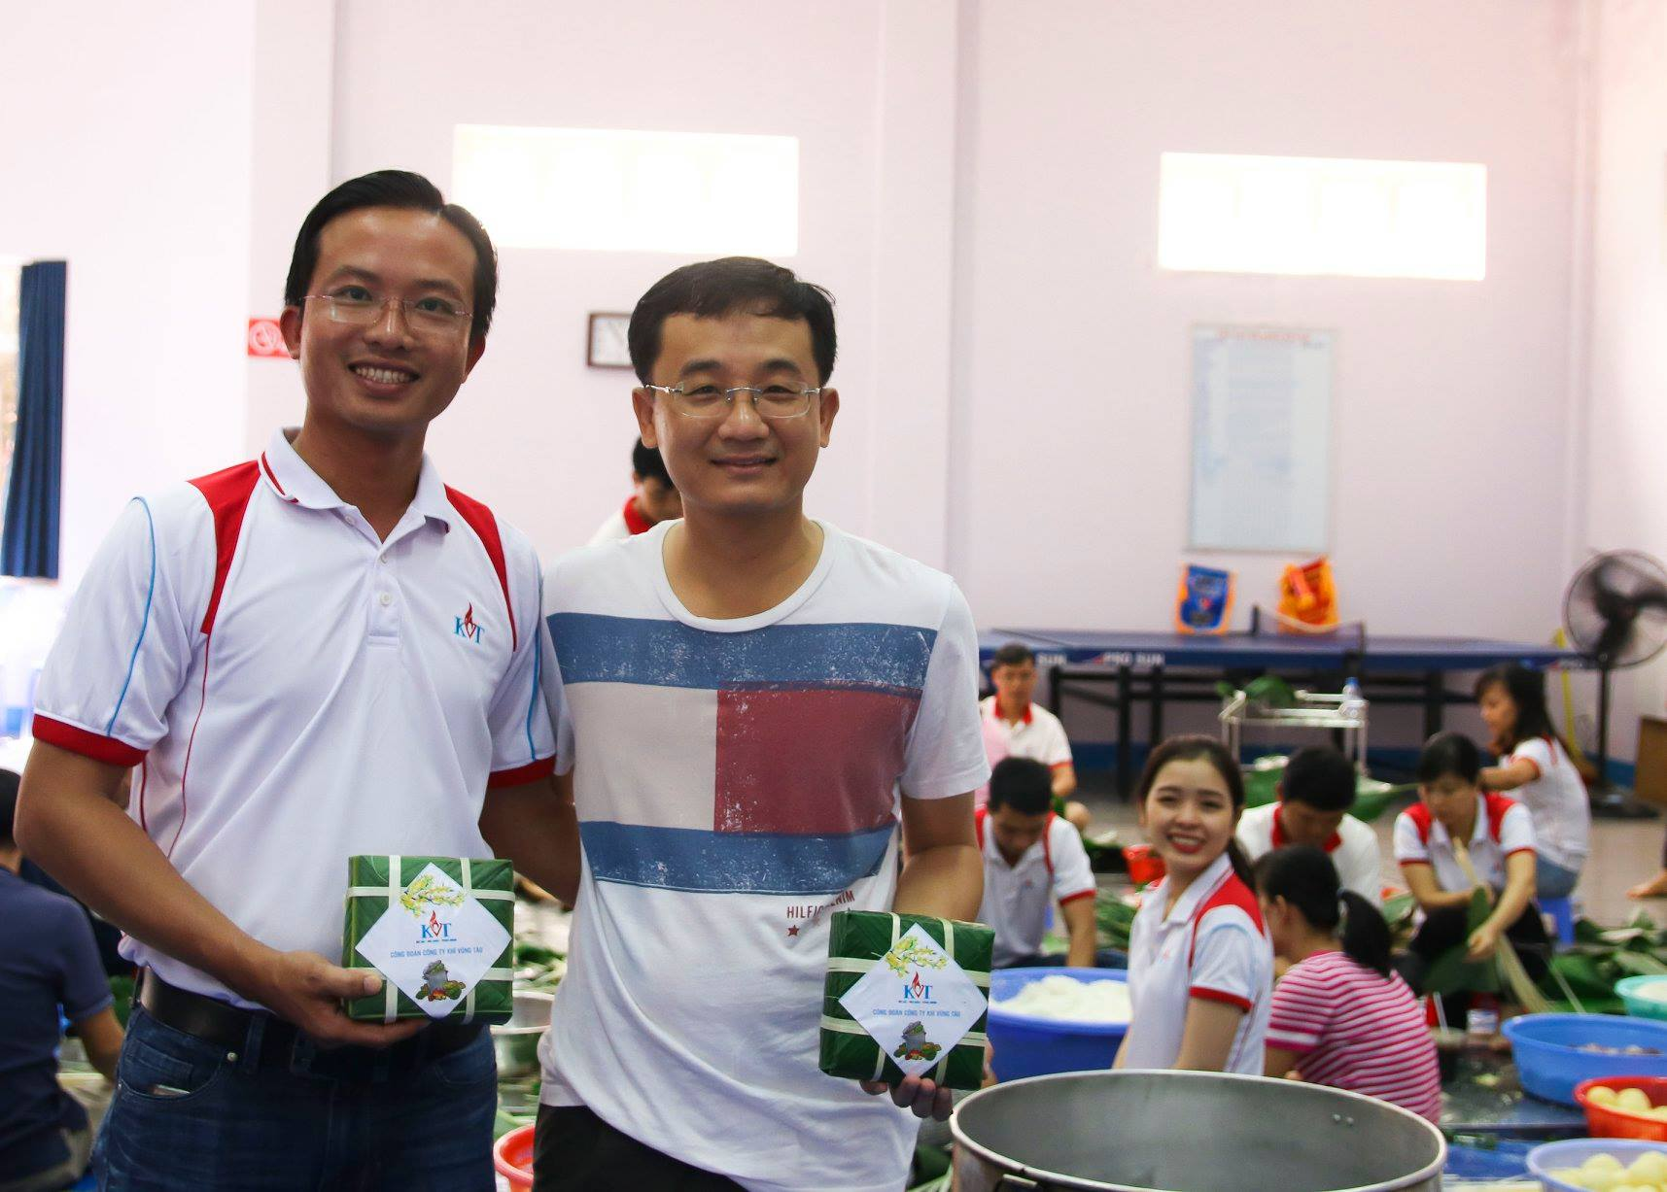
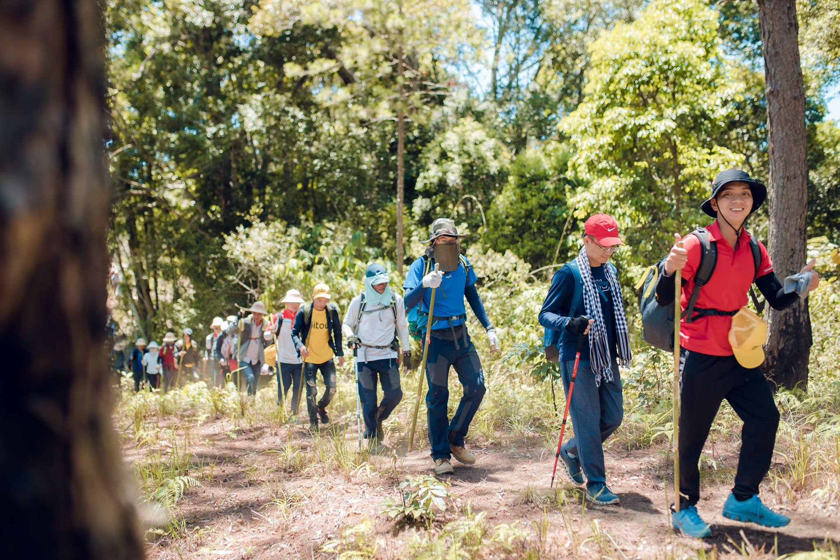
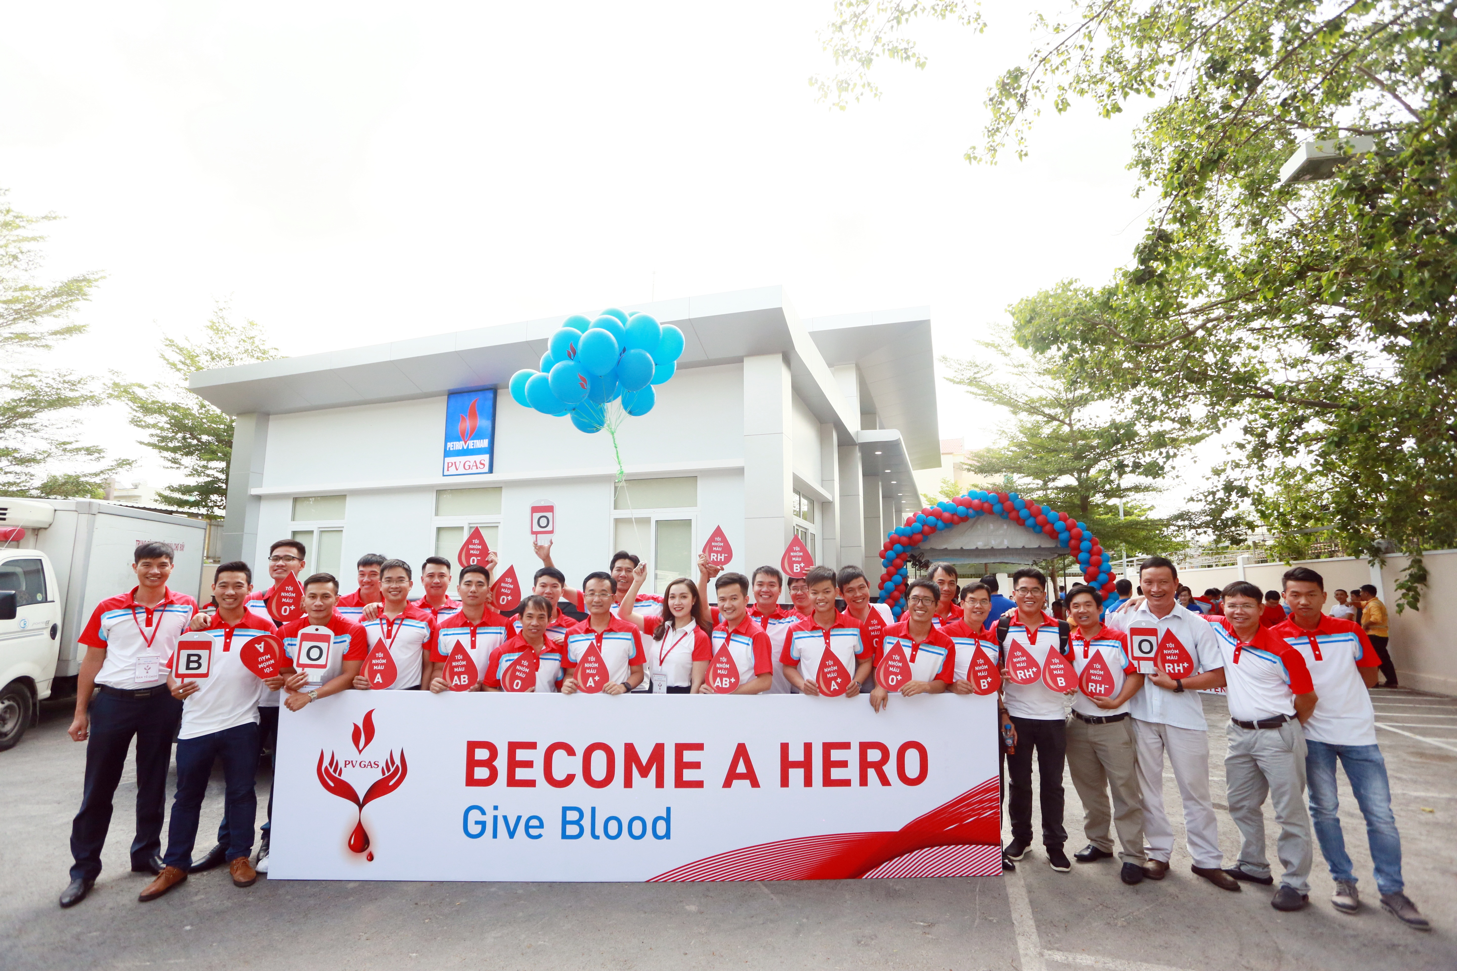
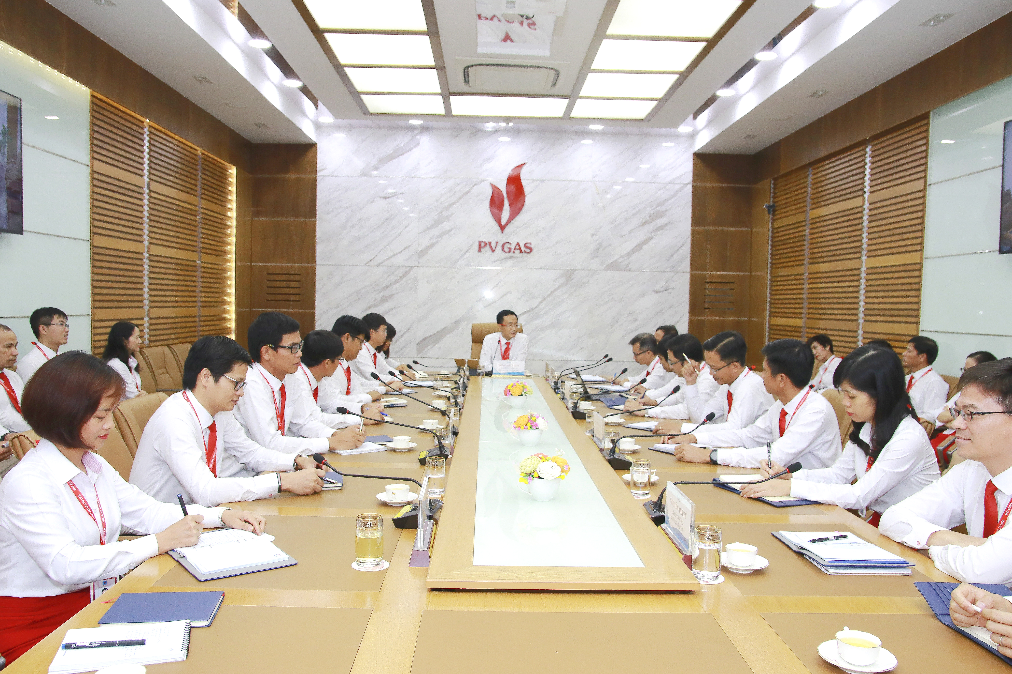
THỰC HÀNH VĂN HÓA KVT

Slide 29
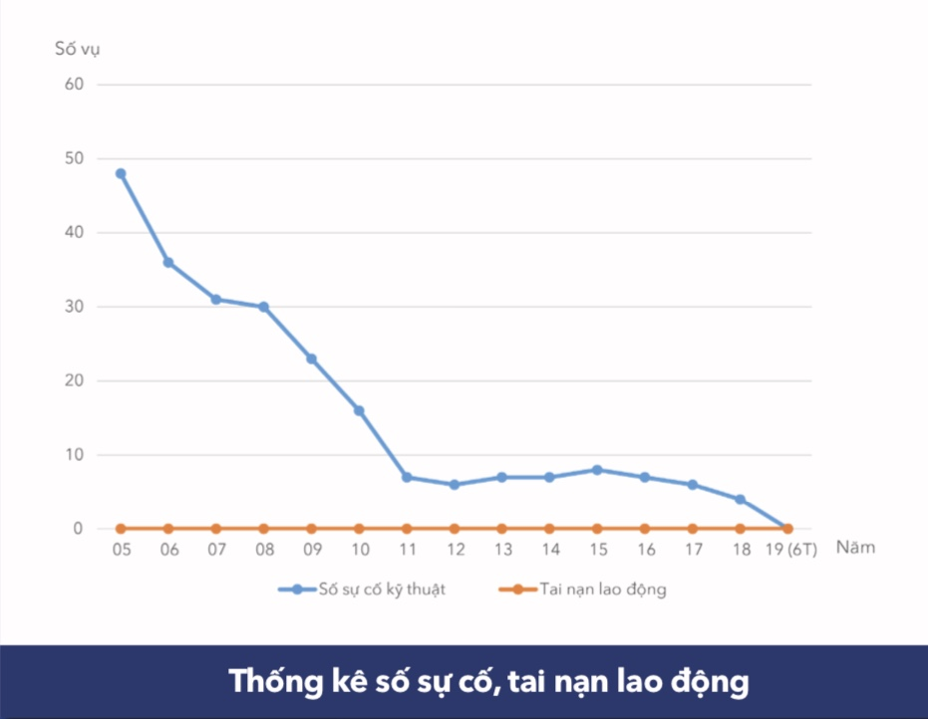
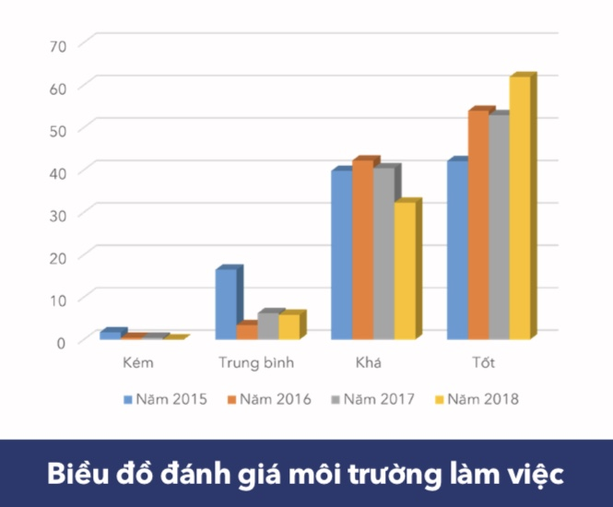
KẾT QUẢ

Slide 30
KHÓ KHĂN
Tập thể lãnh đạo thiếu nhận thức đúng về VHDN và vai trò của VHDN hoặc an phận, ngại làm
Triển khai không có giải pháp bài bản, quyết liệt hay thiên về hình thức, làm kiểu phong trao
Thiếu kiên định, kiên trì vì để xây dựng và làm sâu sắc, “thấm” văn hóa thì phải mất nhiều năm.
Tâm lý ngại thay đổi của CBCNV, đặc biệt những người sợ “lộ sáng”, “cảm thấy mất quyết lợi”
Tâm lý ngại va chạm, sợ mất “phiếu” của đội ngũ cán bộ cấp trung.
Sự dò xét từ bên ngoài “nói ra nói vào”
Tâm lý nhiệm kỳ, mình làm cho người khác hưởng.
…

Slide 31
TRÂN TRỌNG CẢM ƠN!

